Slide 1

Desata el potencial de Azure e IoT
El futuro conectado
Módulo 2

Slide 2
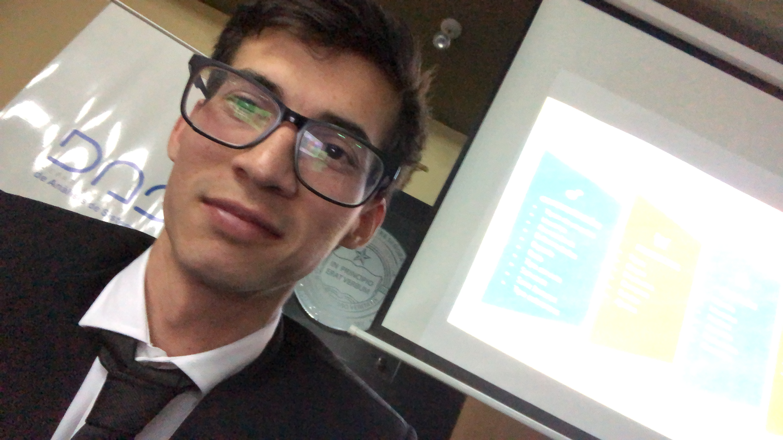
Acerca de mí
Fernando Contrera
Lic. Análisis de Sistemas
Big Data Professional
Full Stack Developer con más de 10 años de experiencia.
Parque Tecnológico Itaipu
Ingeniero de datos
Arquitecto de soluciones
Entusiasta datascience

Slide 3
Gestión IoT en la nube
Administración de nuestros dispositivos con
Microsoft Azure IoT Central
Fernando Contrera

Slide 4
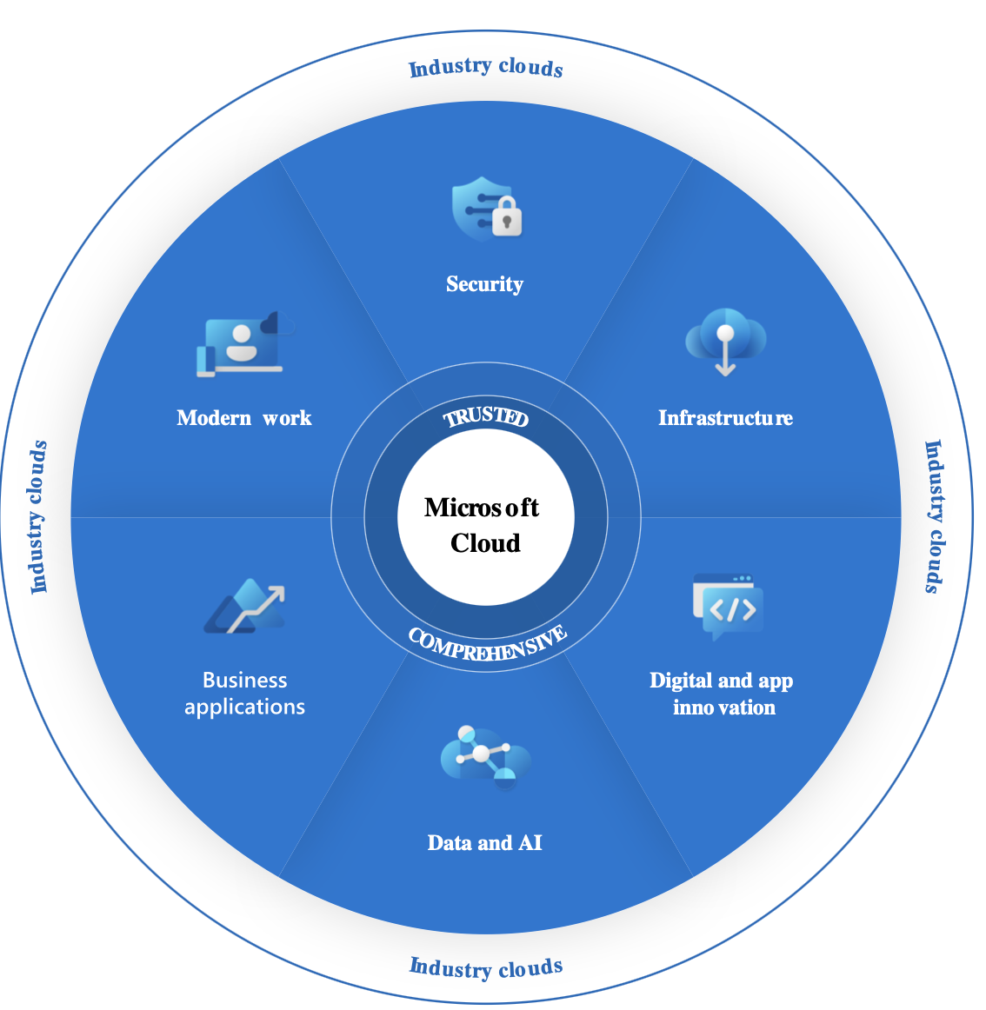
¿Qué es Microsoft Cloud?
Es una plataforma tecnológica compuesta por productos y soluciones que permiten a las organizaciones escalar para producir mayor valor.

Slide 5
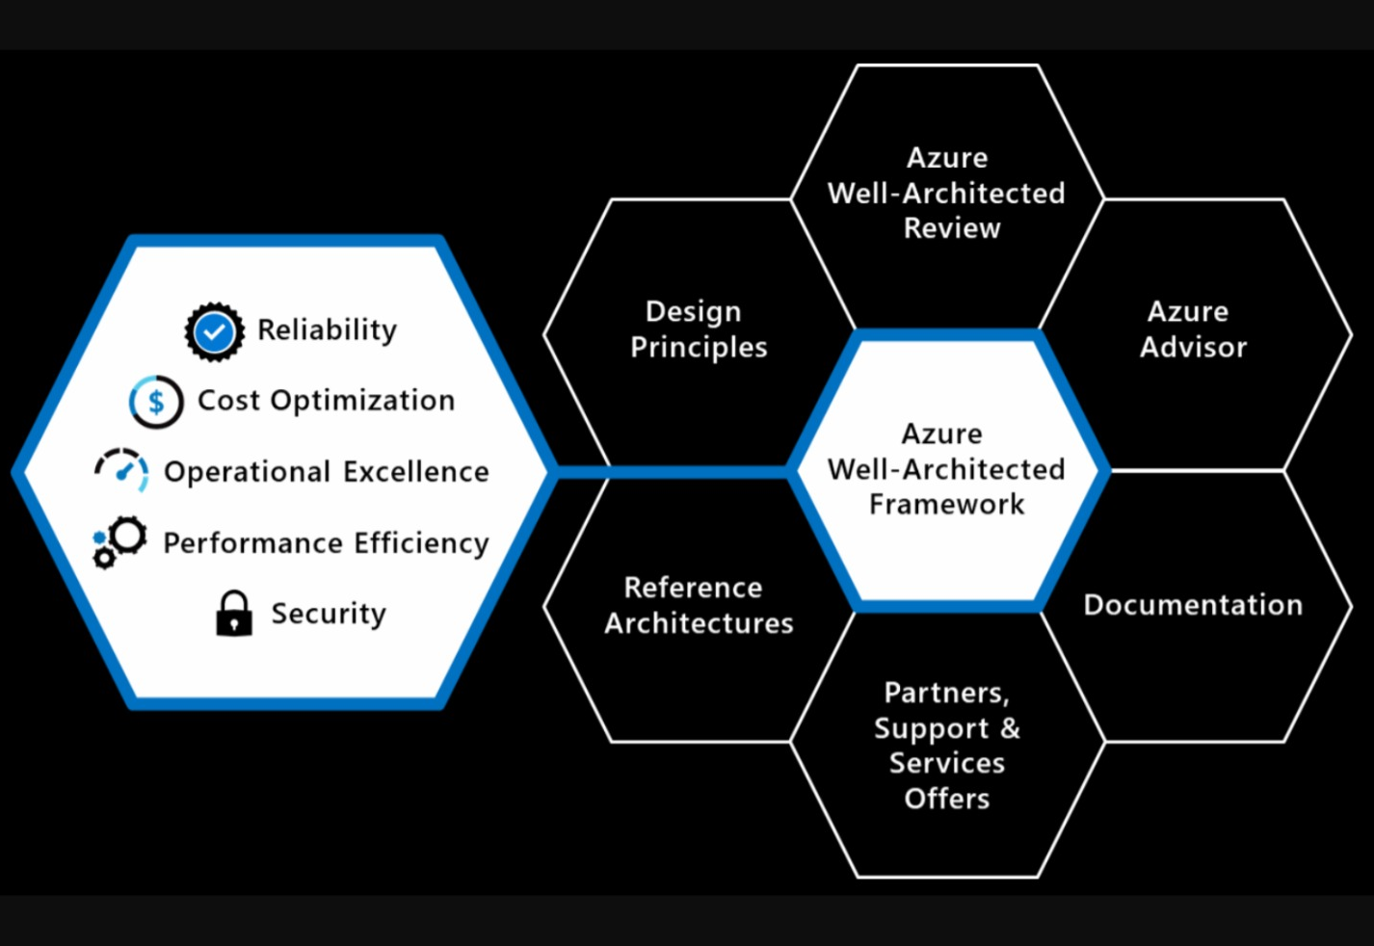
Arquitectura en la nube
Buenas prácticas
Es un conjunto de principios que ayudan a mejorar la carga de trabajo consta de cinco pilares:
Fiabilidad
Seguridad
Optimización de costos
Excelencia operacional
Eficiencia de rendimiento

Slide 6


Certificaciones
Microsoft Azure Certification
AZ-220: Microsoft Azure IoT Developer
Microsoft Certified: Azure IoT Developer Specialty

Slide 7
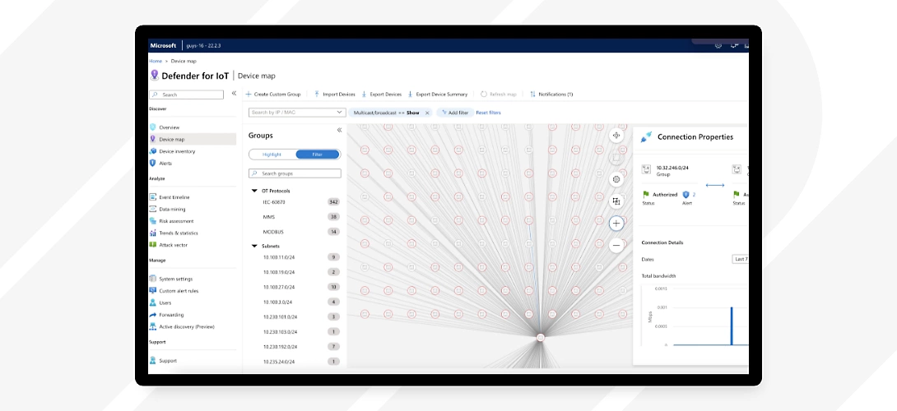
Seguridad
Defender para IoT

Slide 8
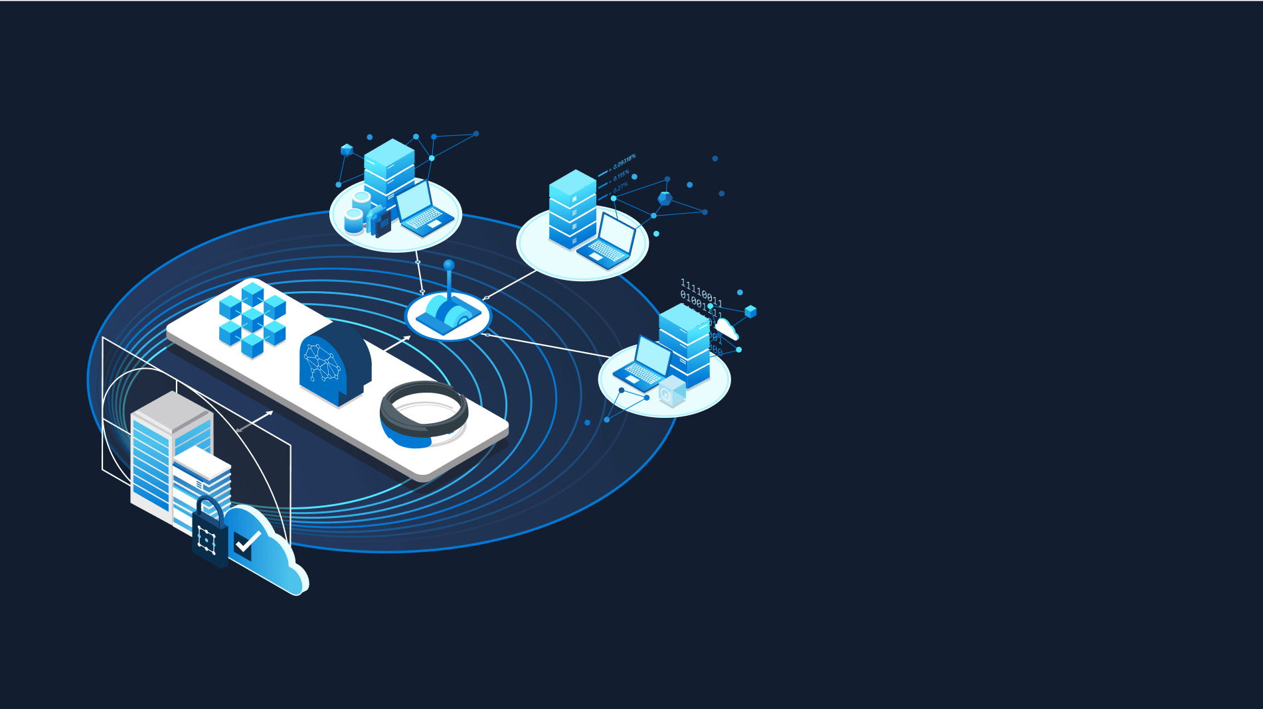
Azure IoT
Productos

Slide 9
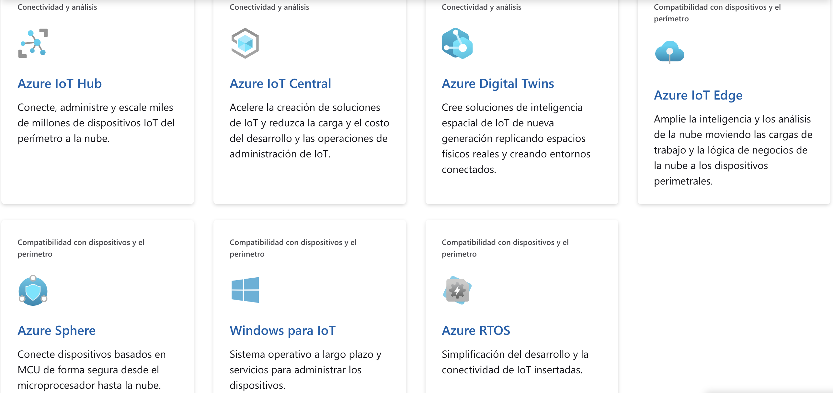
Microsoft IoT
Productos y servicios

Slide 10
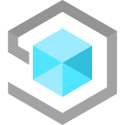
IoT Central
¿Qué es?
IoT Central es una plataforma de aplicación IoT como servicio ( aPaaS ) que reduce la carga y el costo de desarrollar, administrar y mantener soluciones de IoT. Use para evaluar rápidamente su escenario de IoT y evaluar las oportunidades que puede crear para su negocio. Simplifica el desarrollo de una infraestructura de IoT compleja y en constante evolución al permitirle enfocar sus esfuerzos en determinar el impacto comercial que puede crear con el flujo de datos de IoT.

Slide 11
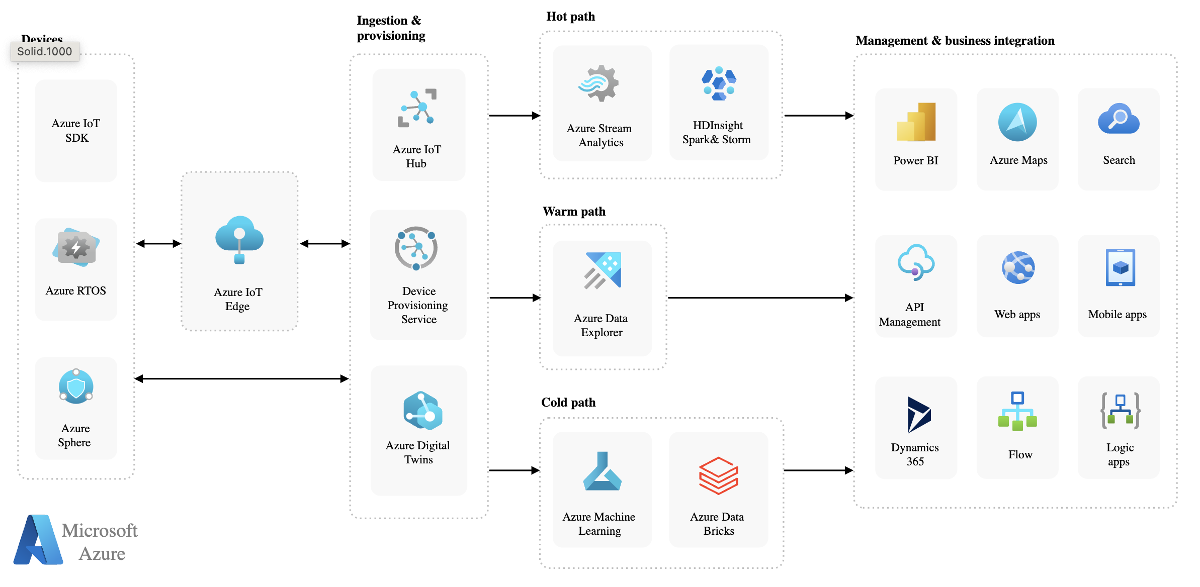
Arquitectura
Azure IoT

Slide 12
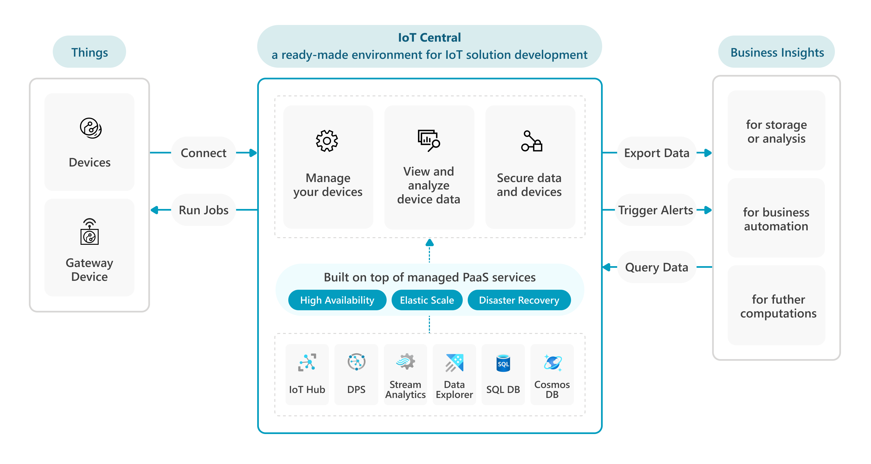
Arquitectura
IoT Central

Slide 13
Use su SmartPhone como dispositivo para enviar telemetría a una aplicación IoT Central

Slide 14
Lo que aprenderás
Crear una aplicación IoT Central.
Registrar un nuevo dispositivo en la aplicación.
Conectar un dispositivo a la aplicación y vea la telemetría que envía.
Controlar el dispositivo desde su aplicación.

Slide 15
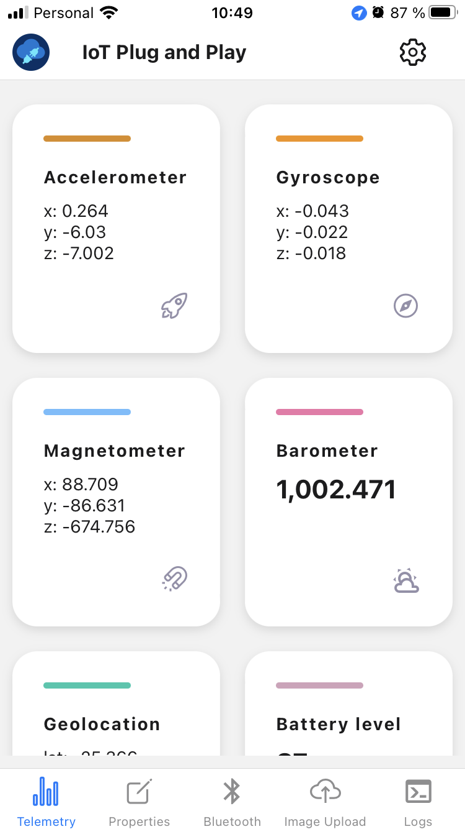
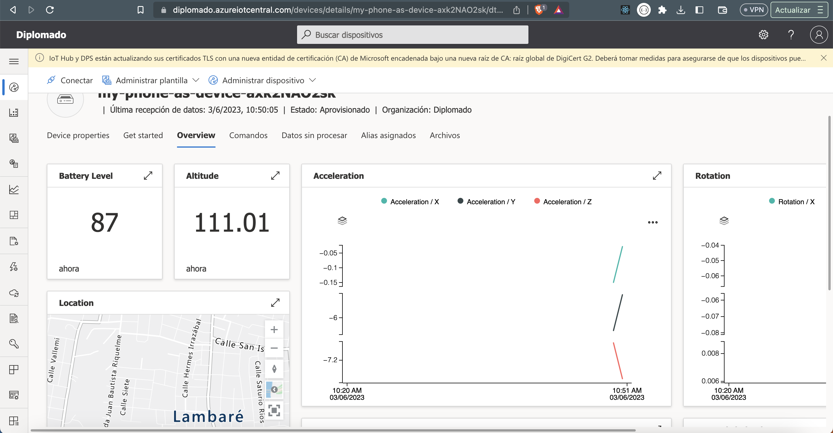
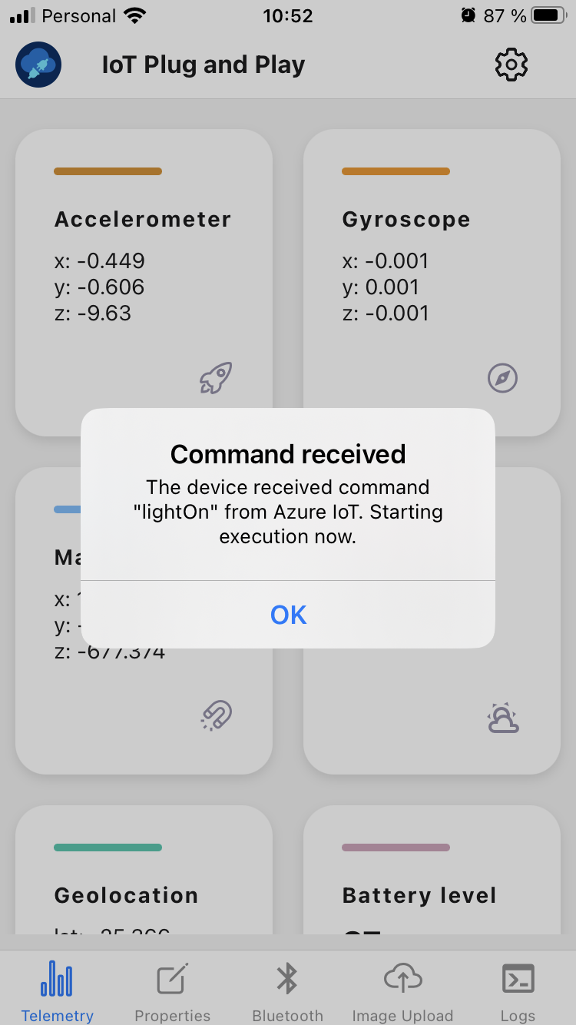
IoT Plug and Play

Slide 16
Requisitos previos
Una cuenta de Azure con una suscripción activa. Crea una cuenta gratis. Deberías tener al menos Colaborador acceso en su suscripción a Azure. Si creó la suscripción usted mismo, automáticamente es un administrador con acceso suficiente. Para aprender más, ver ¿Qué es el control de acceso basado en roles de Azure?
Un teléfono inteligente Android o iOS en el que puede instalar una aplicación gratuita en una de las tiendas oficiales de aplicaciones.

Slide 17
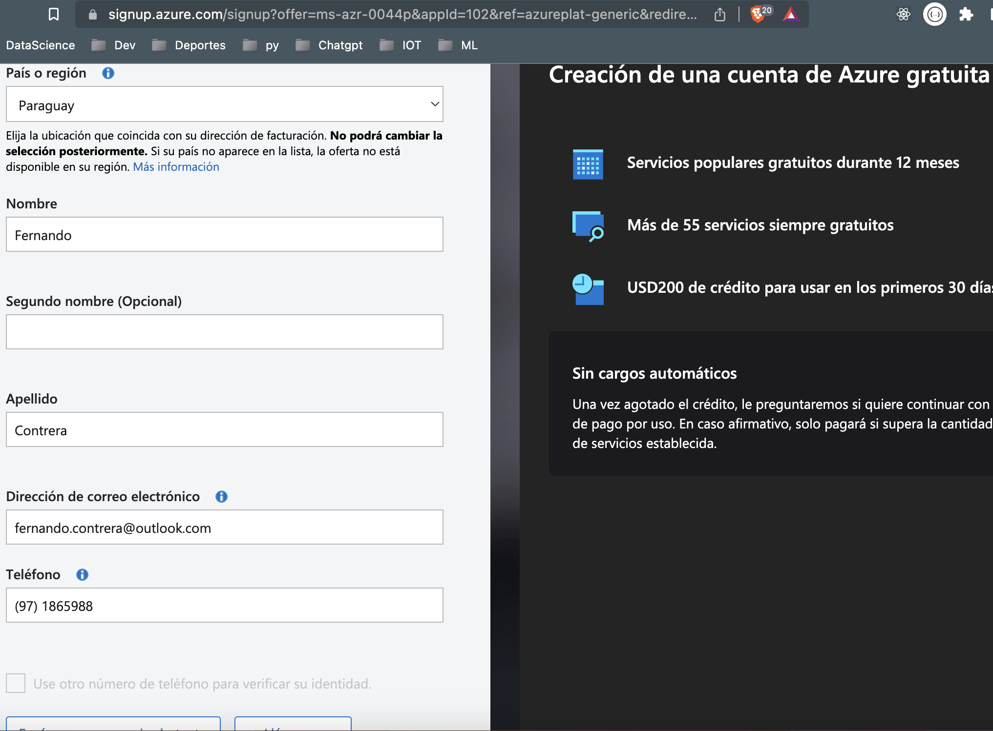
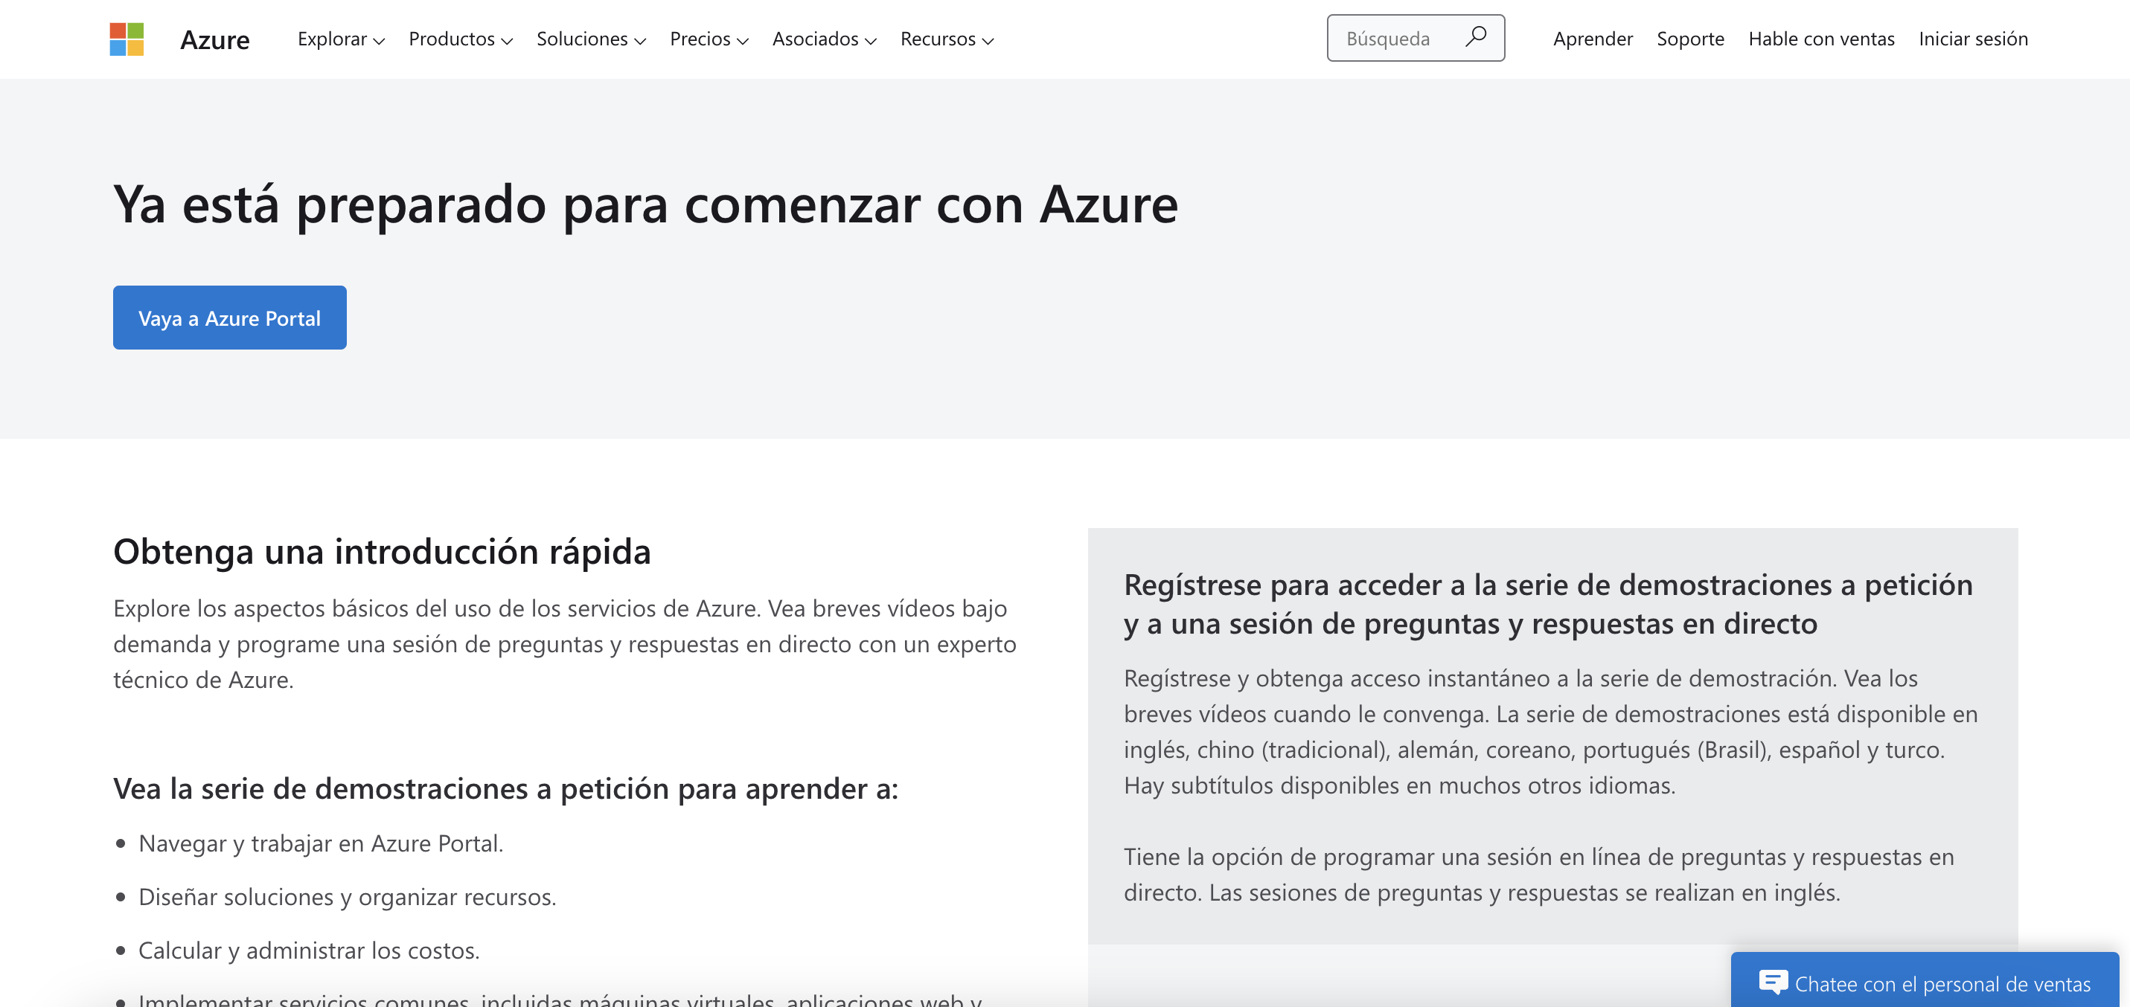
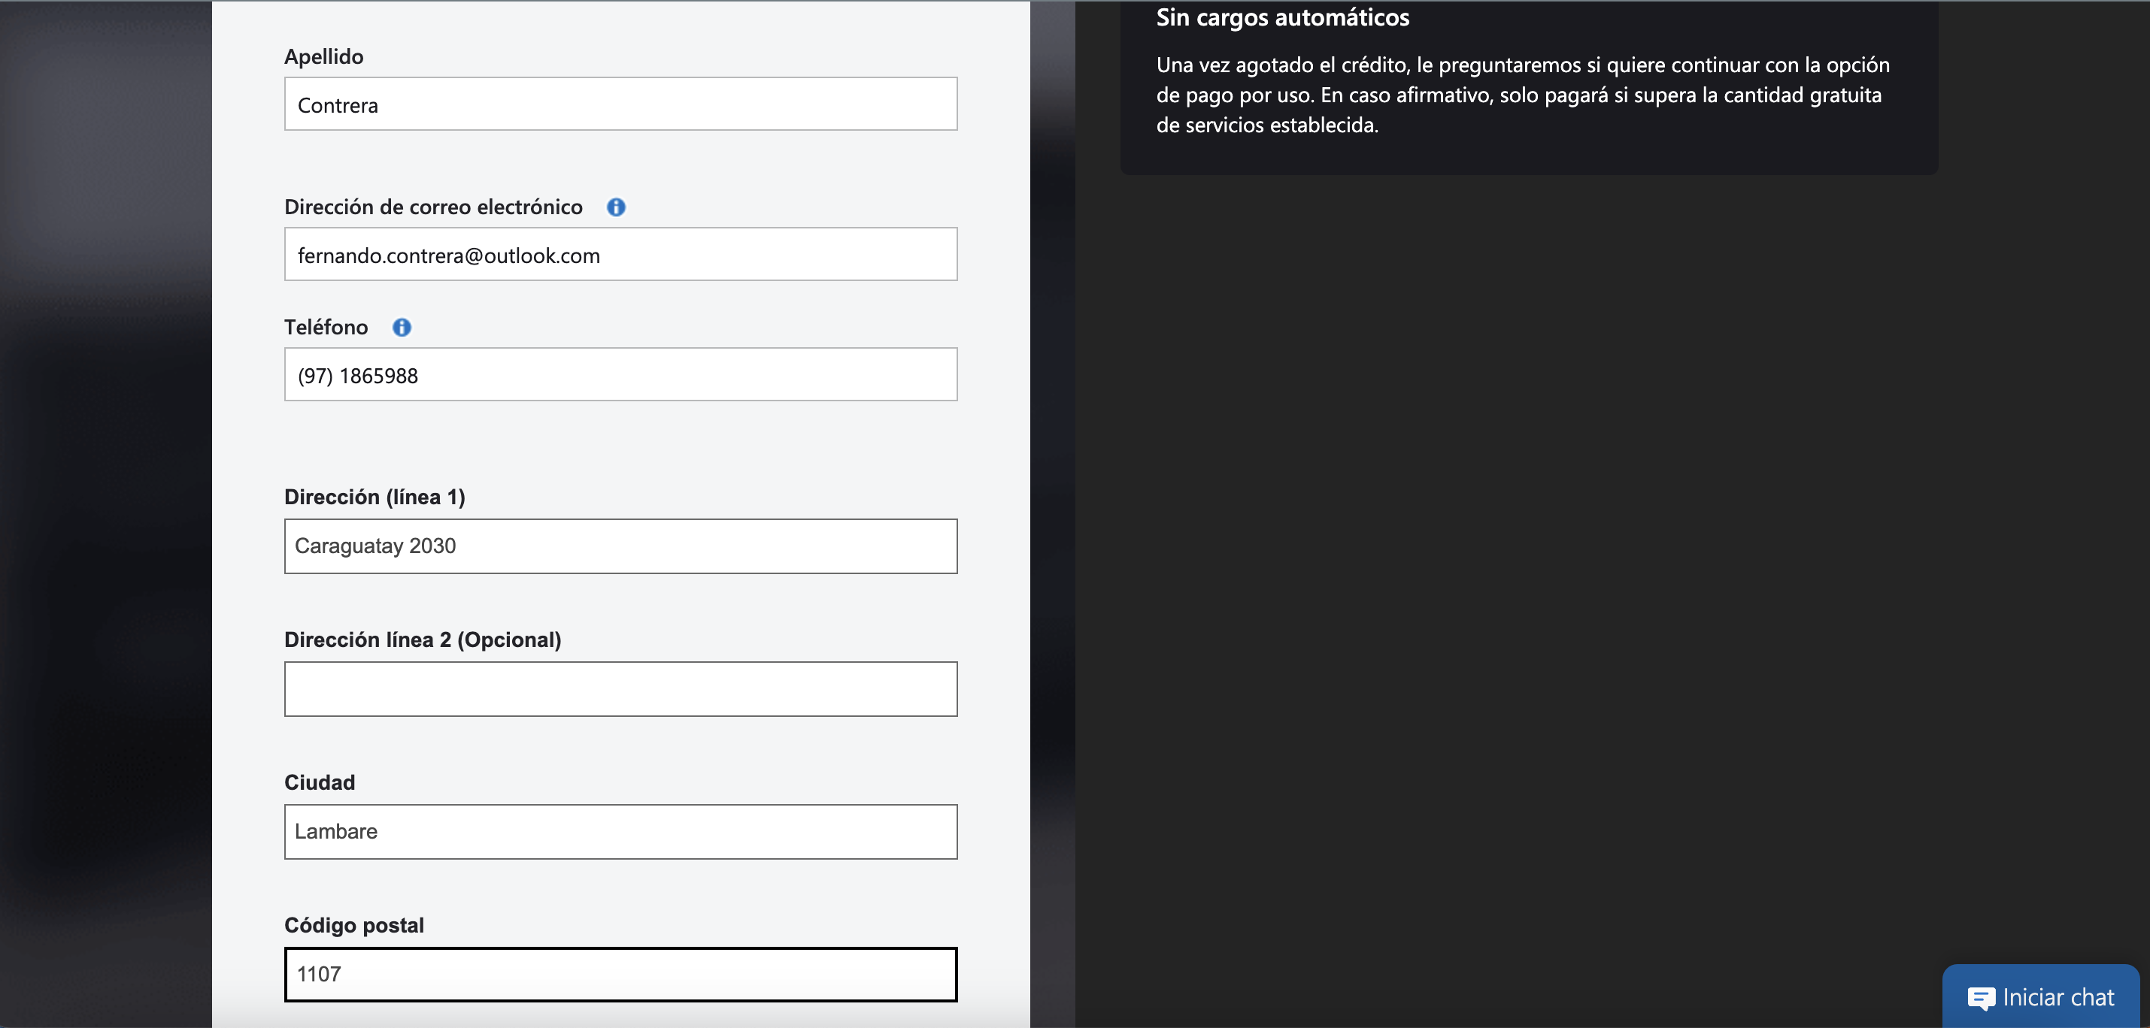
Registro

Slide 18
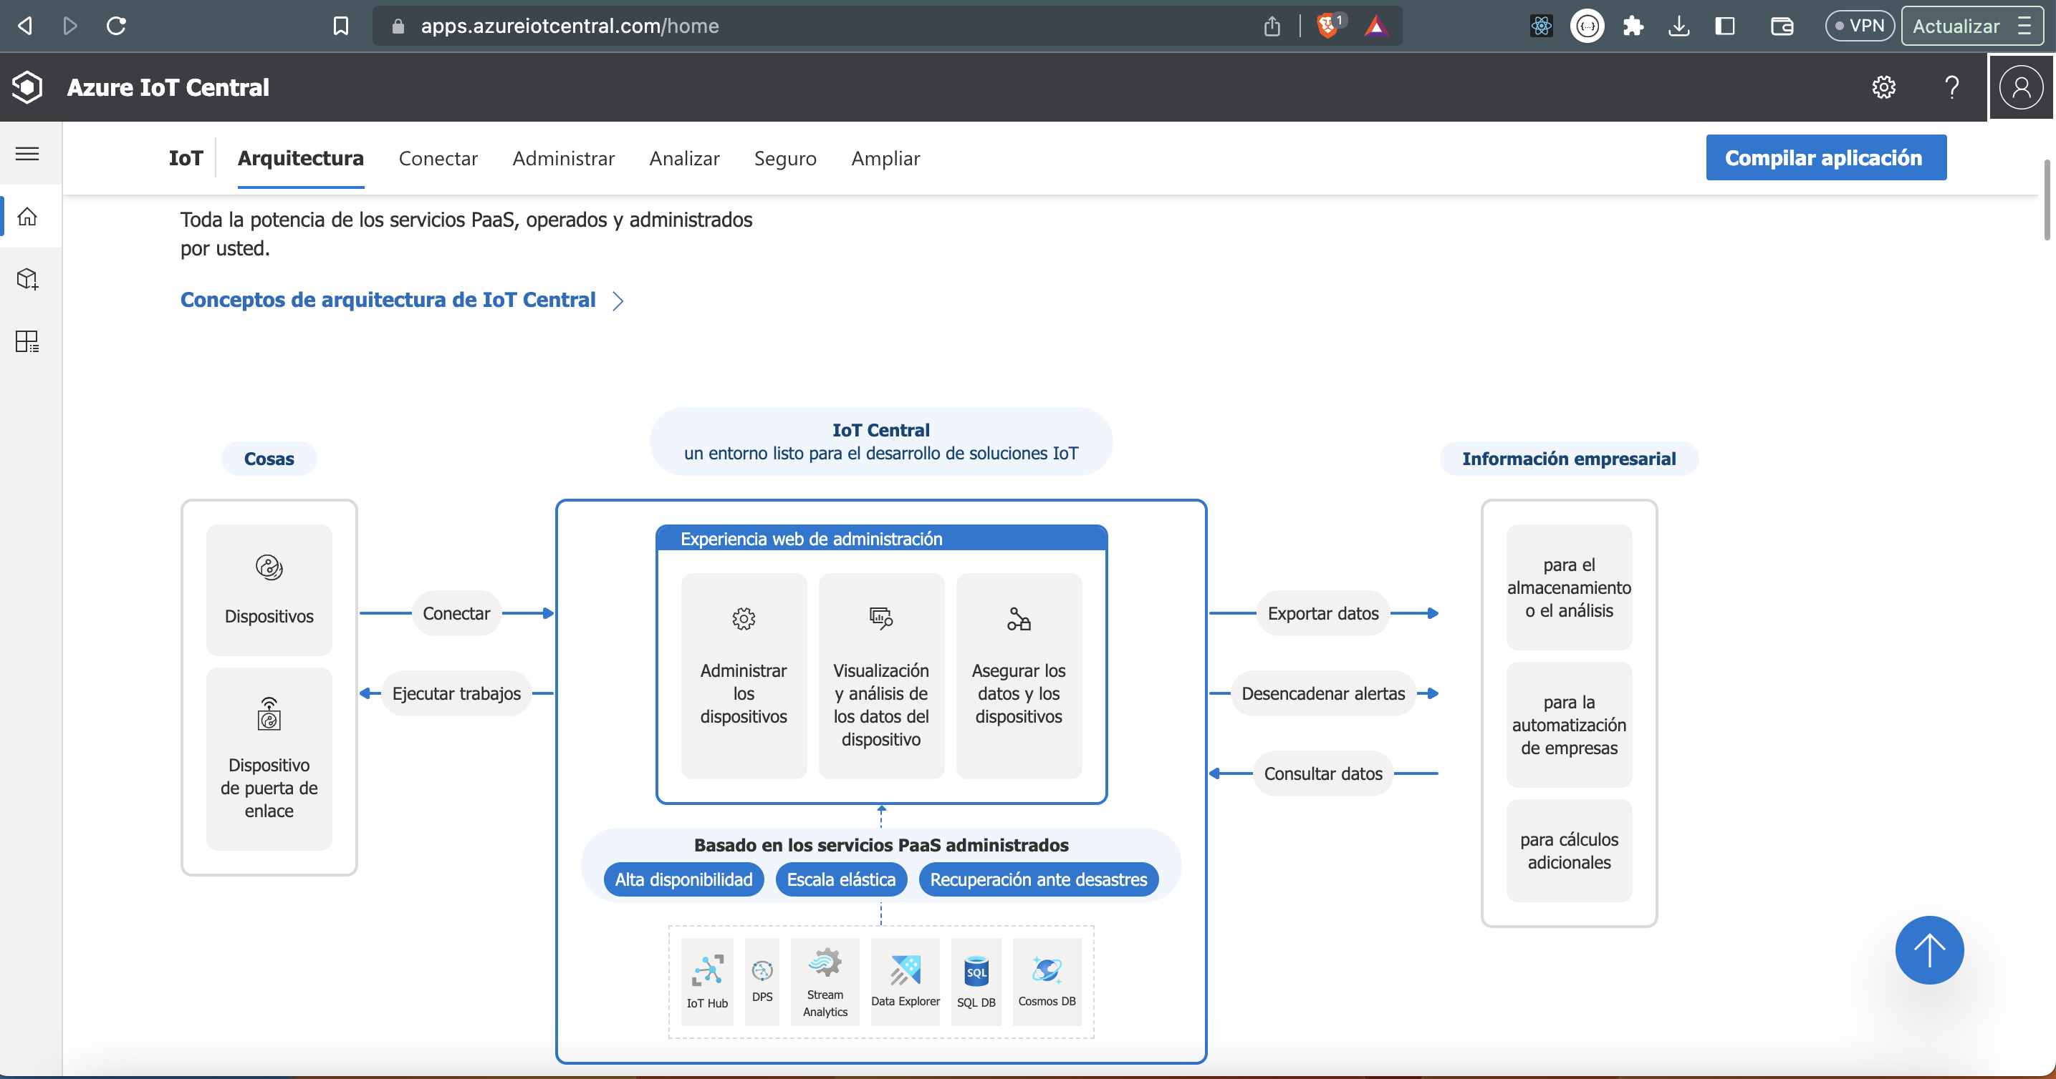
Ingreso
IoT Central
Navega a la Azure IoT Central Build sitio. Luego inicie sesión con la cuenta personal, laboral o escolar de Microsoft asociada con su suscripción a Azure.

Slide 19
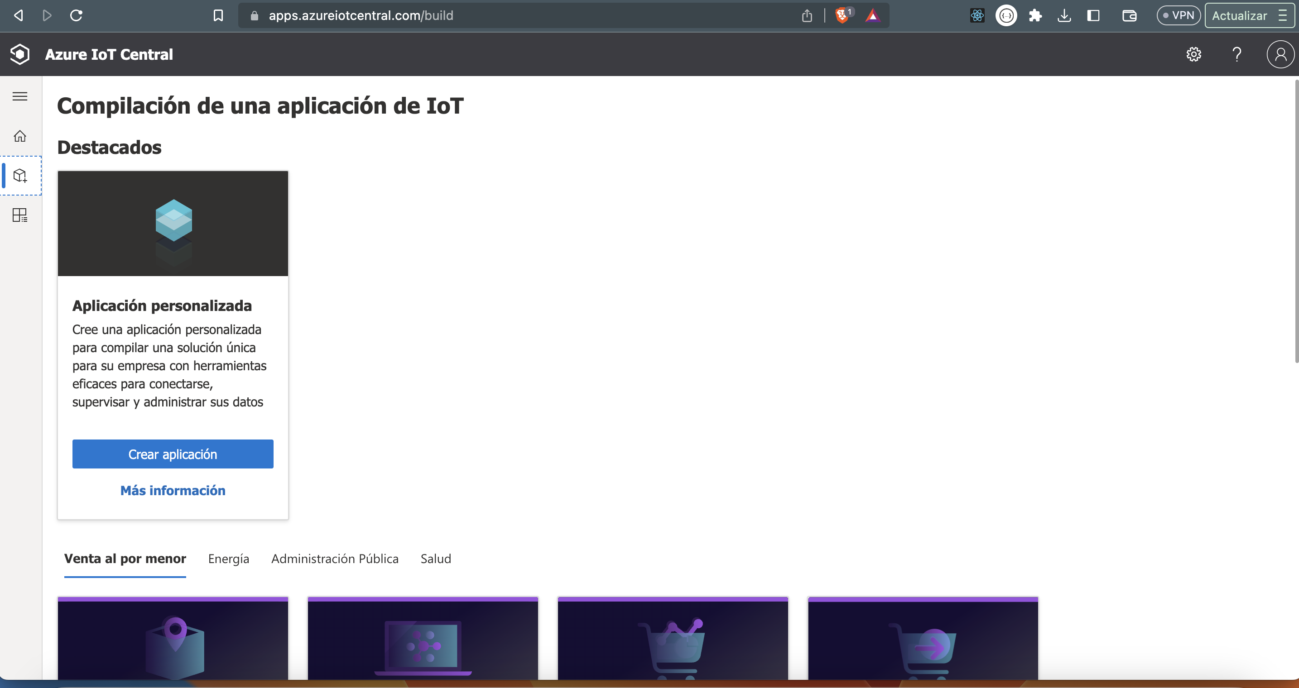
Crear aplicación
IoT Central
Navega a la Construir página y seleccionar Crear aplicación en el Aplicación personalizada mosaico:

Slide 20
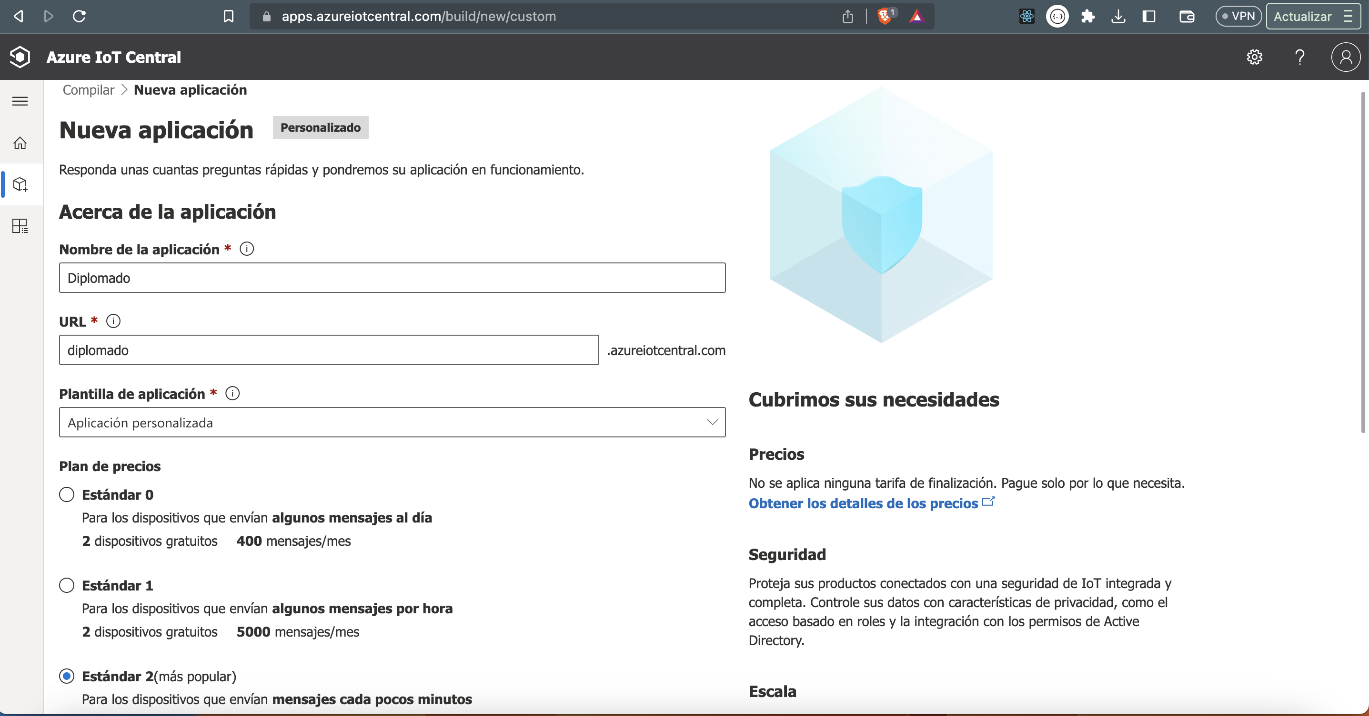
Configuración basica
De aplicación IoT Central
Rellenamos con los datos el nombre y seleccionamos el plan 1 o 3:

Slide 21
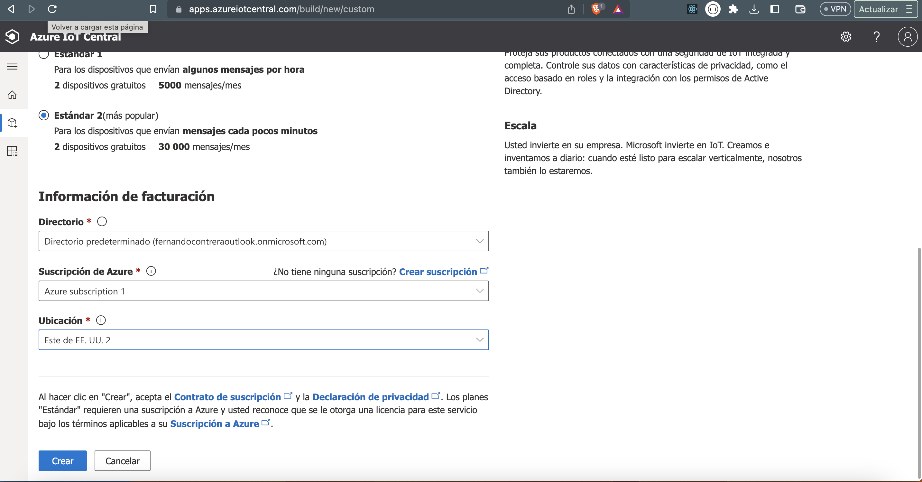
Configuración basica
De aplicación IoT Central
Seleccionamos la suscripción:

Slide 22
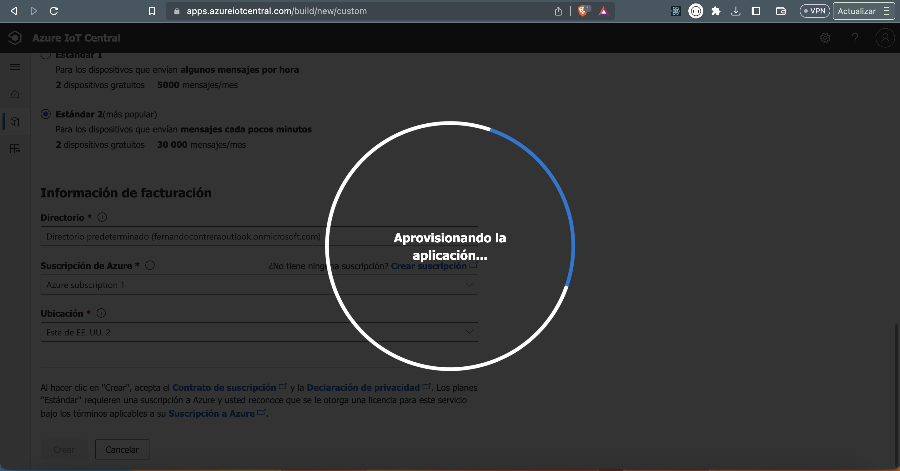
Deploy de aplicación
IoT Central

Slide 23
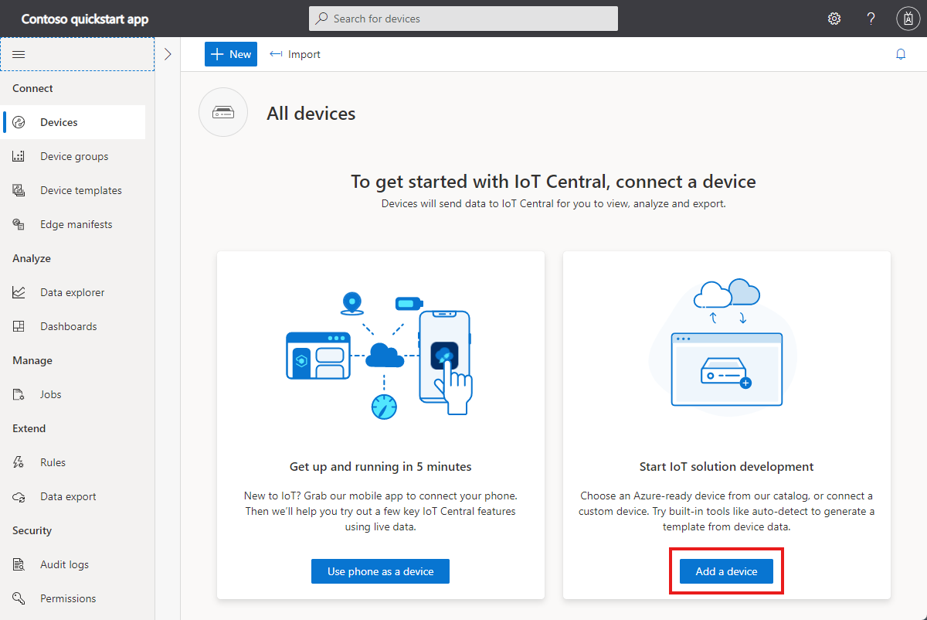
Registrar dispositivo
IoT Central
Para registrar los dispositivos seleccionamos la opción correspondiente

Slide 24
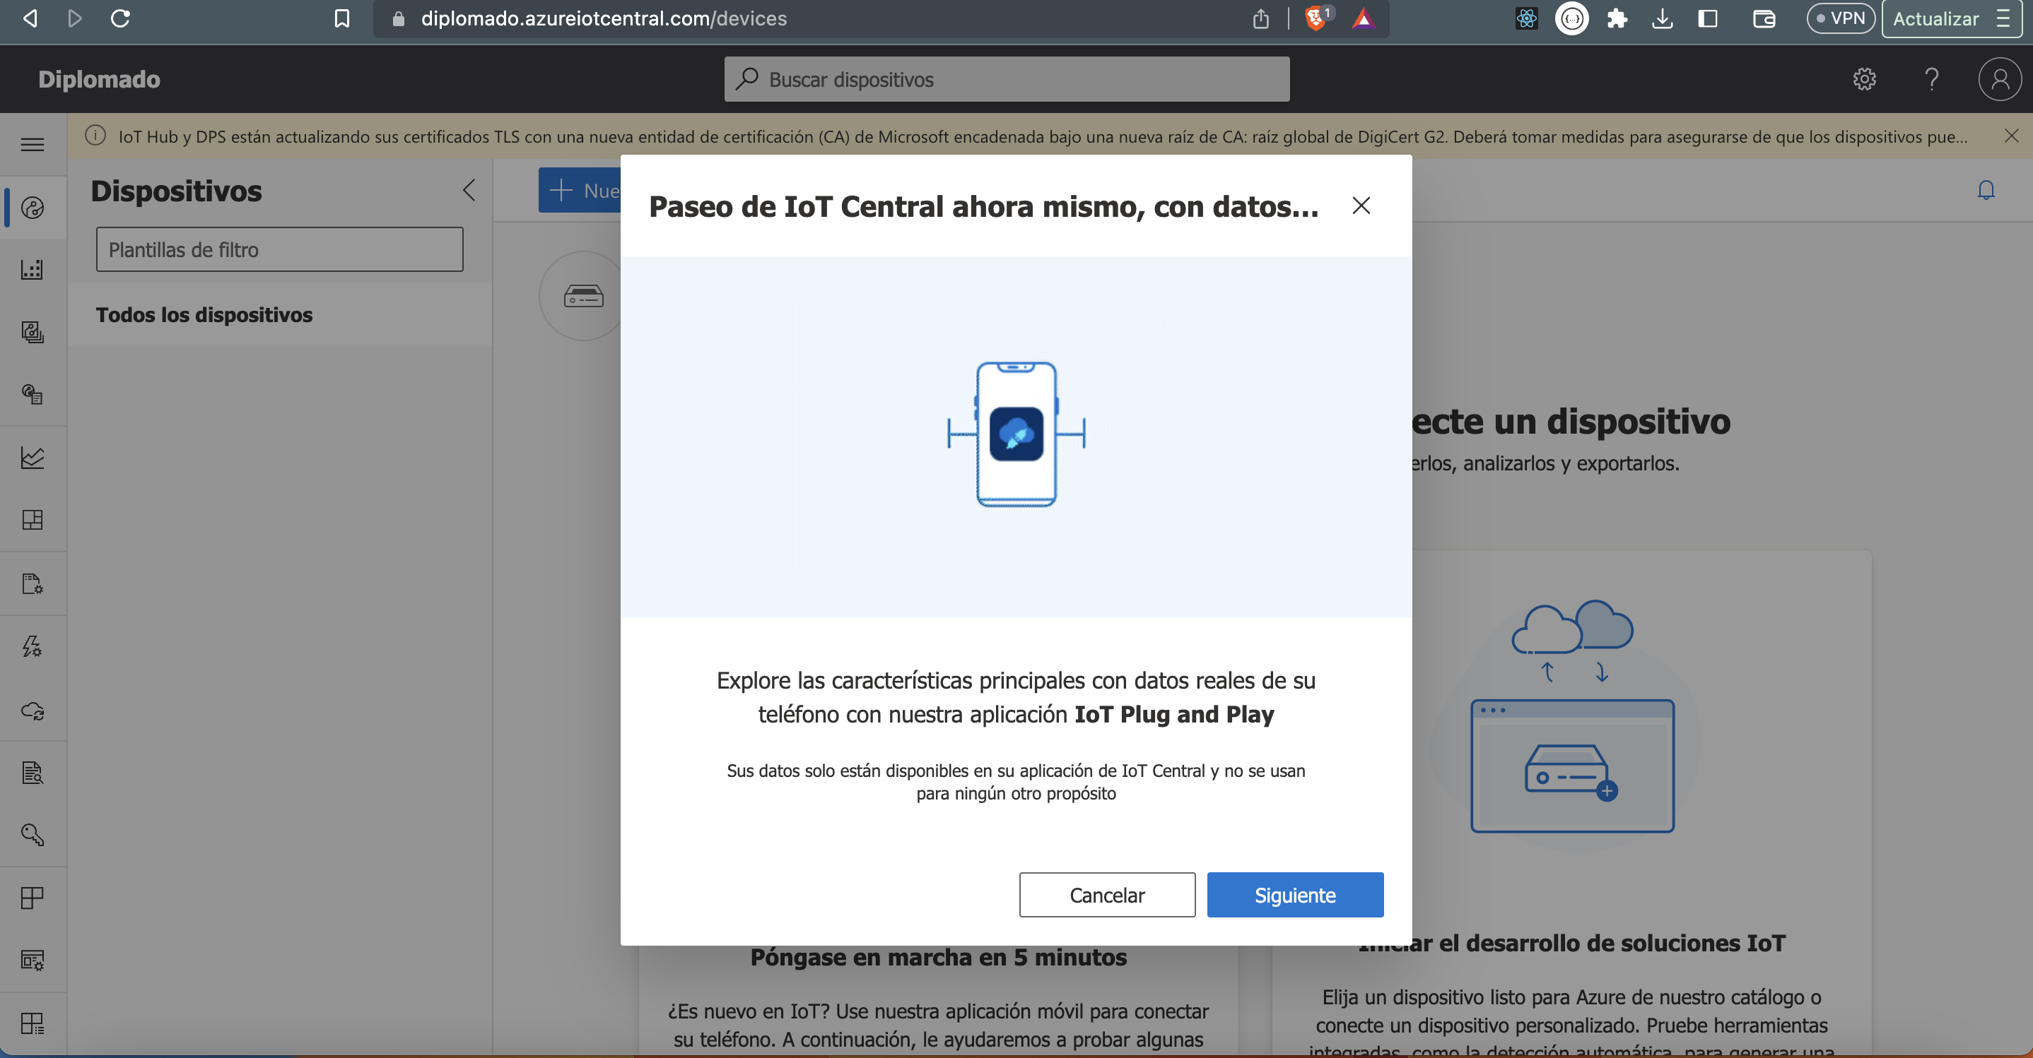
Registrar dispositivo
IoT Central
Seguimos los pasos para conectar nuestro dispositivo

Slide 25
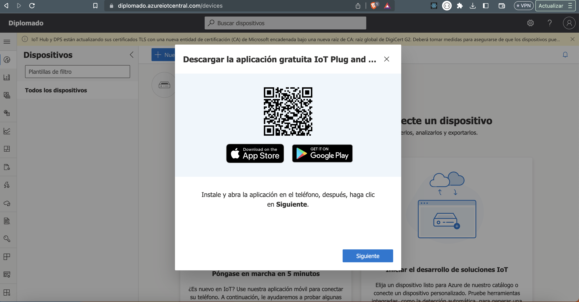
Descargar la aplicación en tu dispositivo
IoT Plug and Play
Descarga la aplicación en tu teléfono

Slide 26
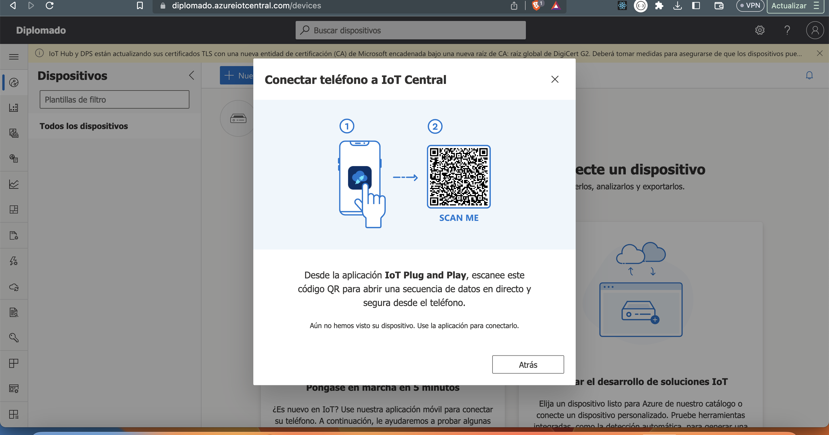
Conectar teléfono a IoT Central
IoT Plug and Play
Una vez descargado scaena el código QR que aparece

Slide 27
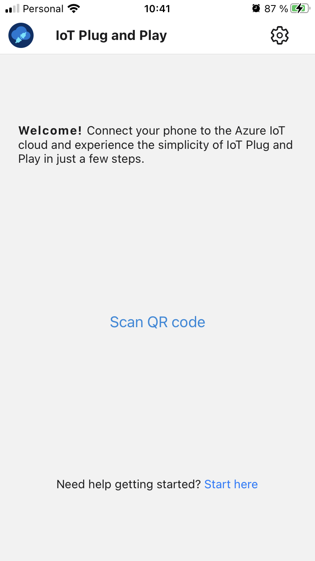
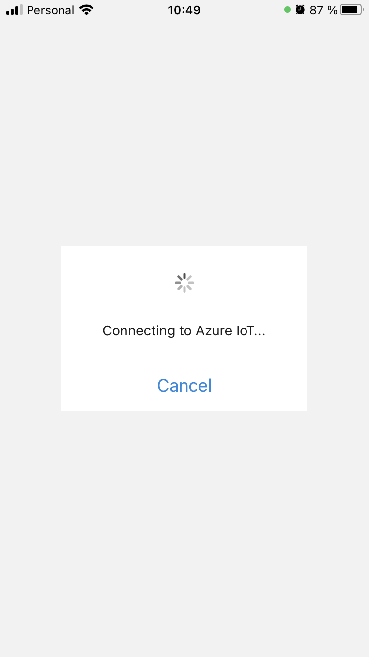
Conectar teléfono a IoT Central
IoT Plug and Play
Presionamos el botón de Scan

Slide 28
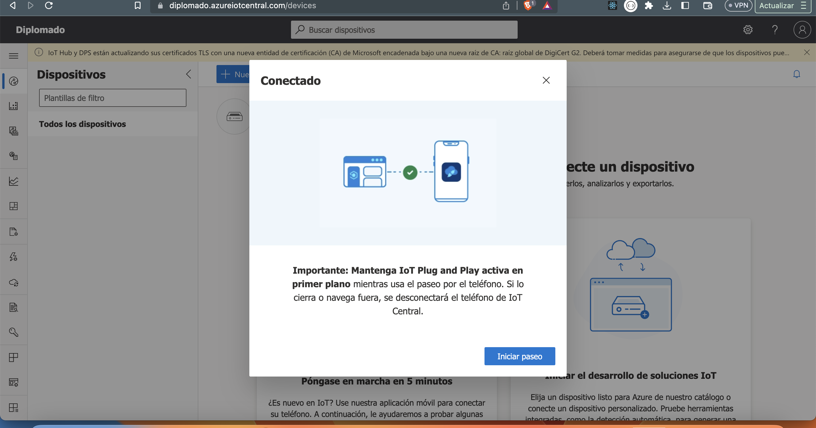
Conectar teléfono a IoT Central
IoT Plug and Play

Slide 29
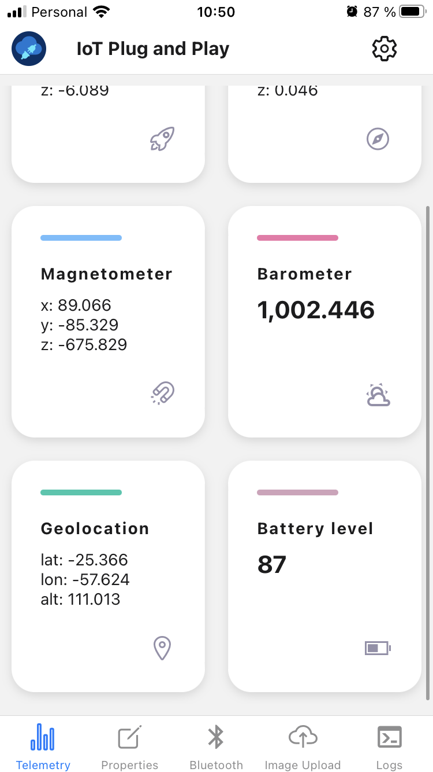
Conectar teléfono a IoT Central
IoT Plug and Play
Una vez conectado se visualiza los datos de los sensors de nuestro smartphone

Slide 30
Visualiza tus datos
IoT Plug and Play
Ingresa a tu dispositivo y visualiza la conexión:

Slide 31
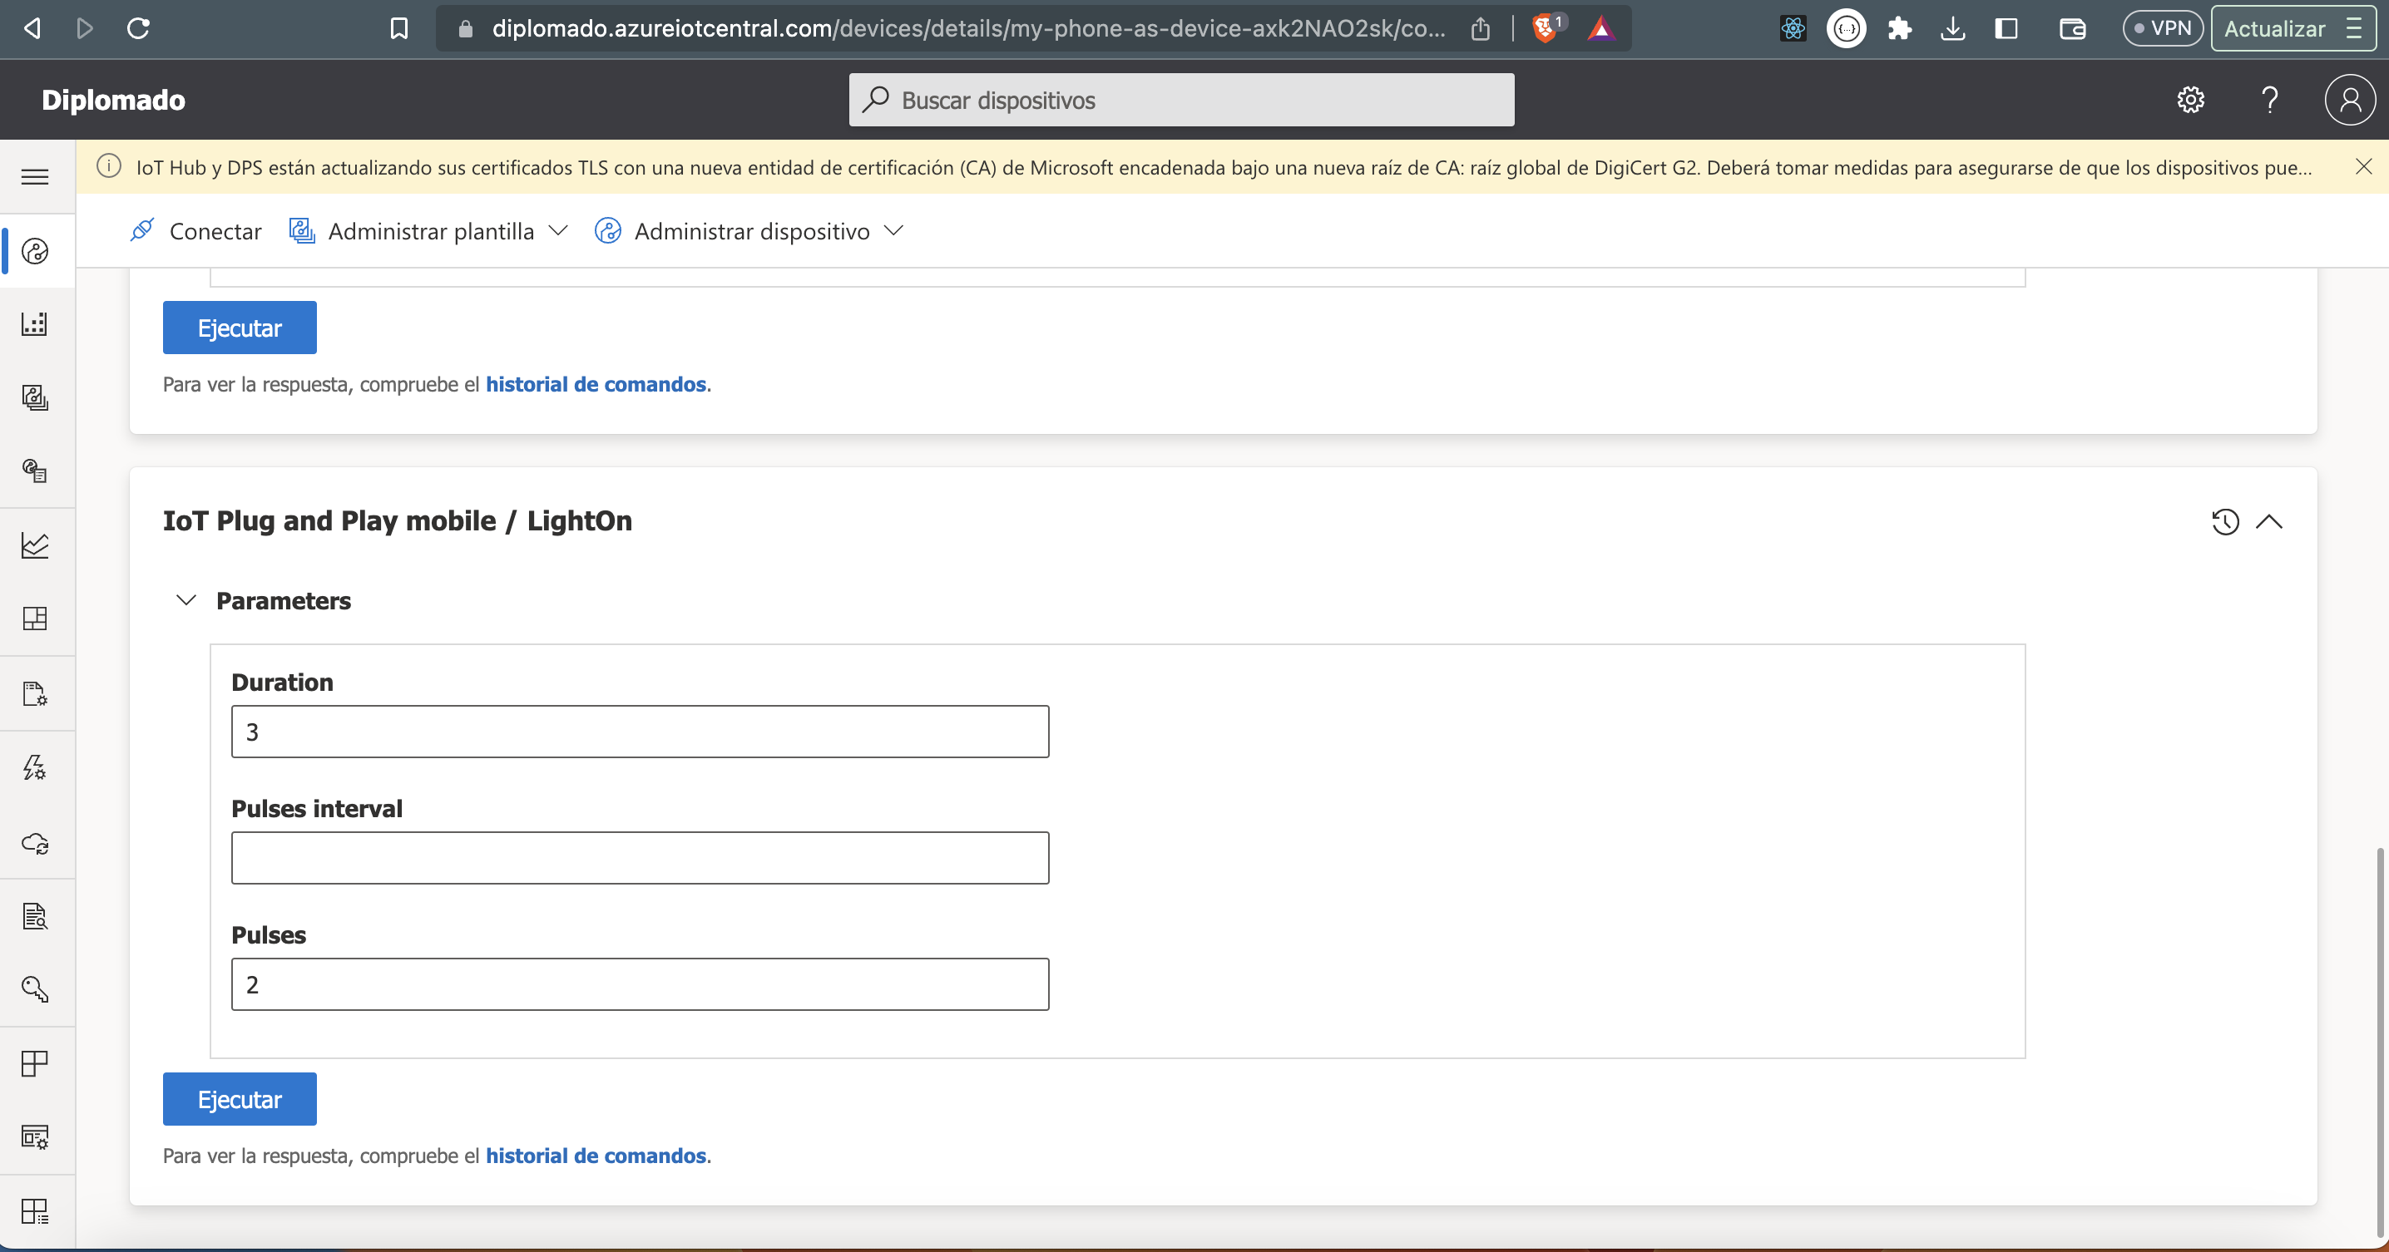
Envía comandos desde IoT Central
En la pestaña de commandos ejecuta la function LigthOn:
A tu dispositivo y sensores

Slide 32
Envía comandos desde IoT Central
A tu dispositivo y sensores
Navega a la Construir página y seleccionar Crear aplicación en el Aplicación personalizada mosaico:

Slide 33
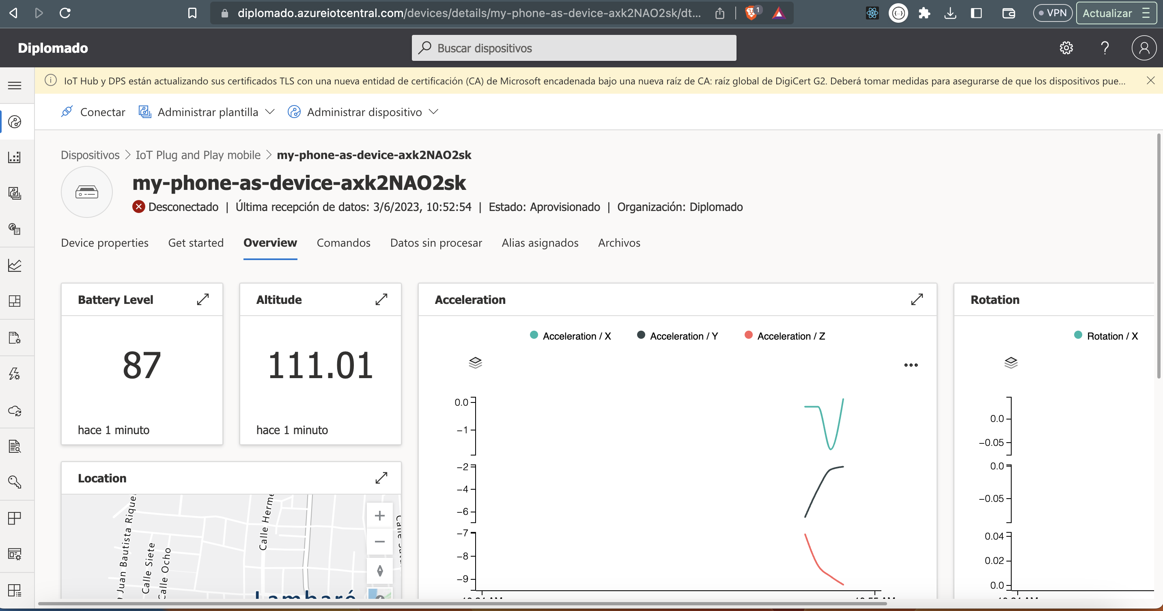
Envía comandos desde IoT Central
A tu dispositivo y sensores
Navega a la Construir página y seleccionar Crear aplicación en el Aplicación personalizada mosaico:

Slide 34
Envíe telemetría desde un dispositivo a Azure IoT Central

Slide 35
Requisitos previos
Este inicio rápido se ejecuta en Windows, Linux y Raspberry Pi. Se ha probado en las siguientes versiones del sistema operativo y del dispositivo:
Windows 10 o Windows 11
Ubuntu 20.04 LTS
Raspberry Pi OS ( Raspbian ) versión 10, que se ejecuta en un Raspberry Pi 3 Modelo B +
MacOS
Instale los siguientes requisitos previos en su máquina de desarrollo:
Python versión 3.7 o posterior. Para verificar su versión de Python, ejecute python3 —version
Git.

Slide 36
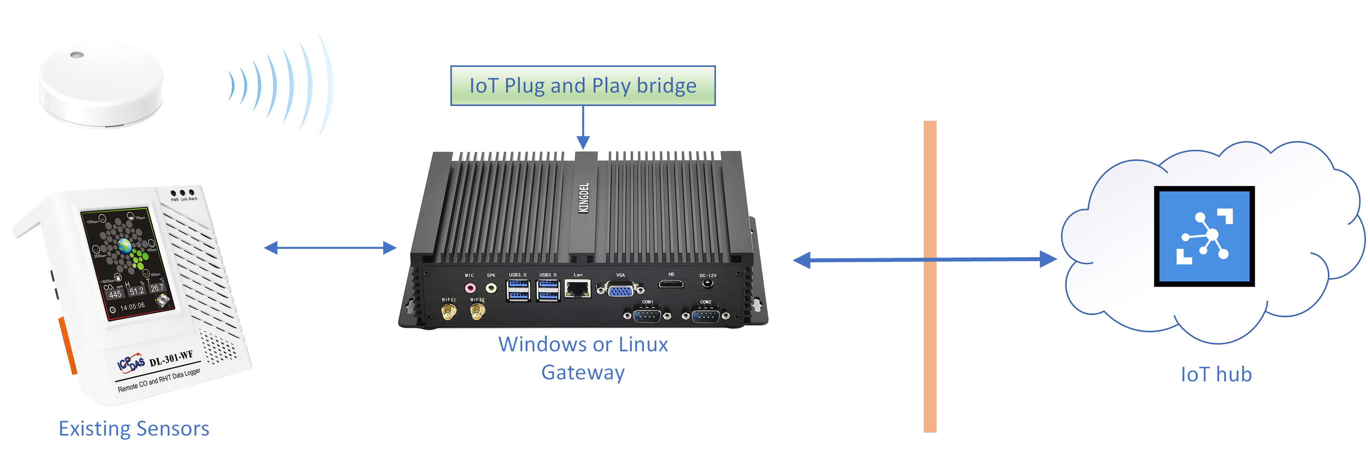
IoT Plug and Play

Slide 37
Registrar dispositivo
Agregamos otro dispositivo dentro de la misma aplicación:
IoT Central

Slide 38
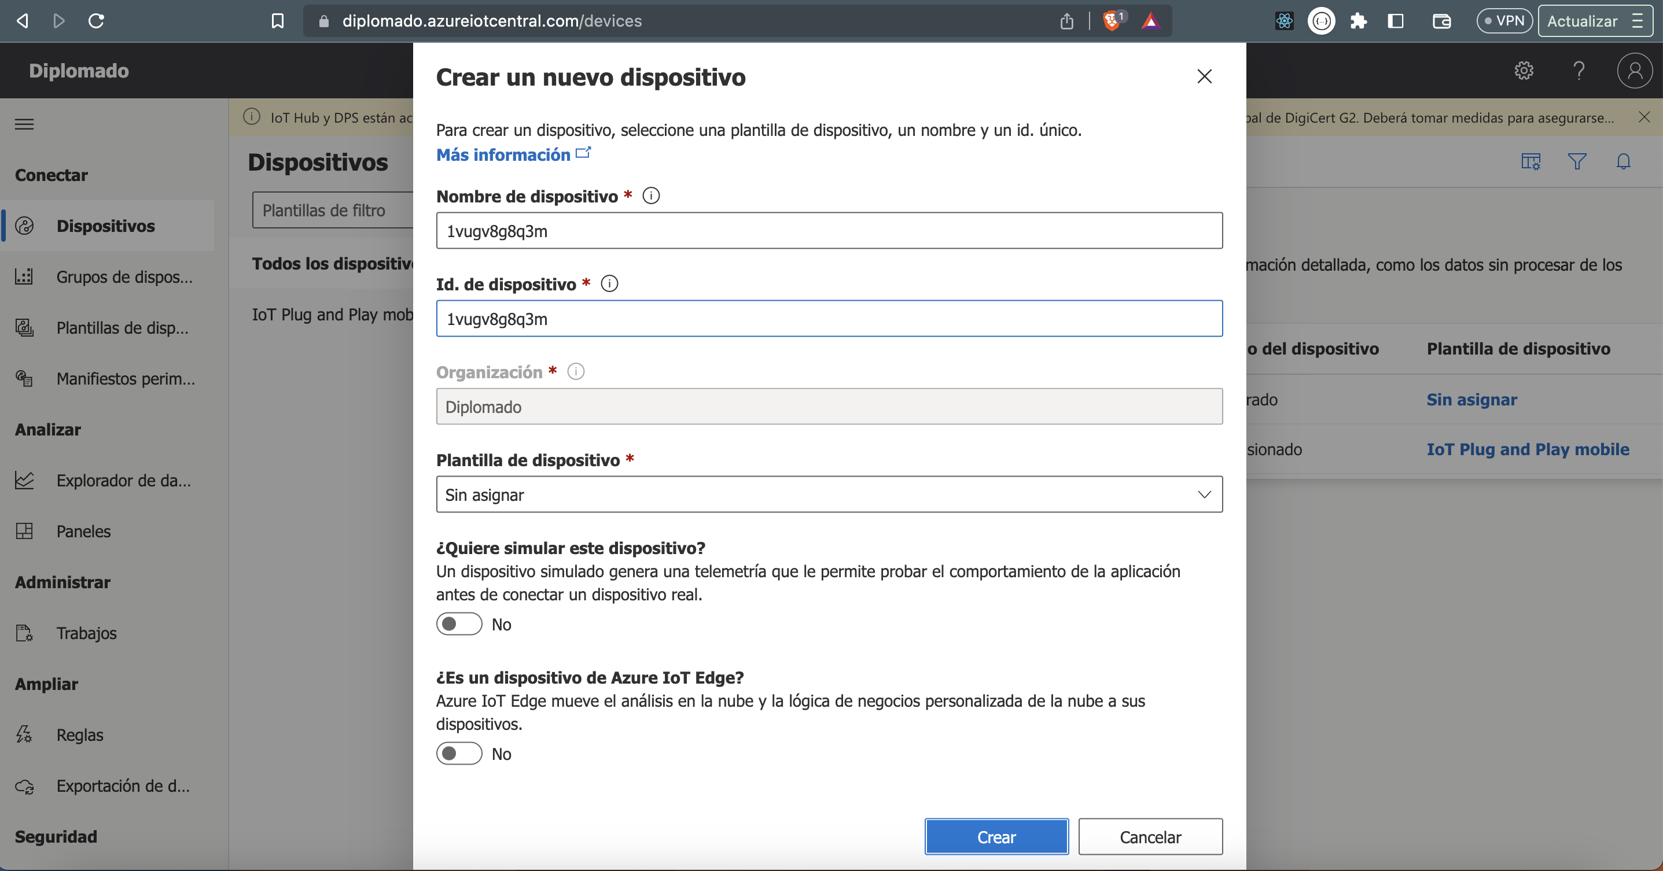
Registrar dispositivo
IoT Central
Navega a la Construir página y seleccionar Crear aplicación en el Aplicación personalizada mosaico:

Slide 39
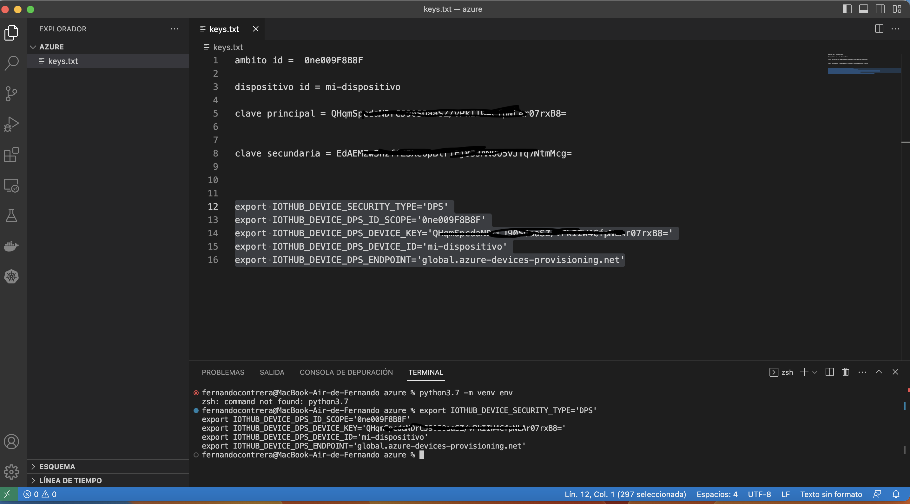
Configuración básica
Configurar las variables globales de entorno en la máquina rellenando con los valores desplegados en el portal:
Id_scope
Device_key
Primary_key
En computador

Slide 40
Configuración básica
Variables de entorno
Windows CMD
set IOTHUB_DEVICE_SECURITY_TYPE=DPS
set IOTHUB_DEVICE_DPS_ID_SCOPE=<application ID scope>
set IOTHUB_DEVICE_DPS_DEVICE_KEY=<device primary key>
set IOTHUB_DEVICE_DPS_DEVICE_ID=<your device ID>
set IOTHUB_DEVICE_DPS_ENDPOINT=global.azure-devices-provisioning.net
Powershell
$env:IOTHUB_DEVICE_SECURITY_TYPE='DPS'
$env:IOTHUB_DEVICE_DPS_ID_SCOPE='<application ID scope>'
$env:IOTHUB_DEVICE_DPS_DEVICE_KEY='<device primary key>'
$env:IOTHUB_DEVICE_DPS_DEVICE_ID='<your device ID>'
$env:IOTHUB_DEVICE_DPS_ENDPOINT='global.azure-devices-provisioning.net'
Bash Linux/ Mac
export IOTHUB_DEVICE_SECURITY_TYPE='DPS'
export IOTHUB_DEVICE_DPS_ID_SCOPE='<application ID scope>'
export IOTHUB_DEVICE_DPS_DEVICE_KEY='<device primary key>'
export IOTHUB_DEVICE_DPS_DEVICE_ID='<your device ID>'
export IOTHUB_DEVICE_DPS_ENDPOINT='global.azure-devices-provisioning.net'

Slide 41
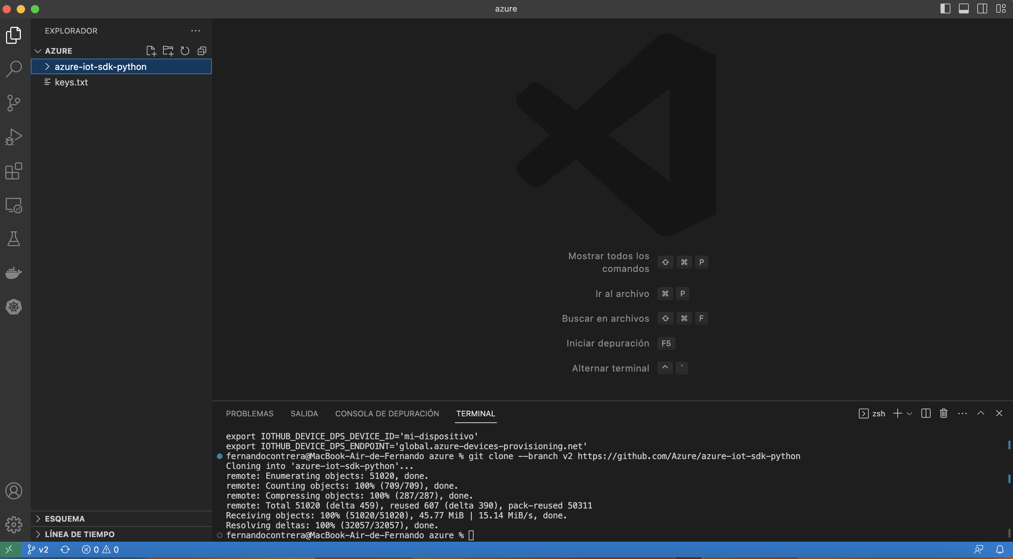
Configuración básica
Clonamos el Código del sdk con el comando:
git clone --branch v2 https://github.com/Azure/azure-iot-sdk-python
Clonar SDK IoT

Slide 42
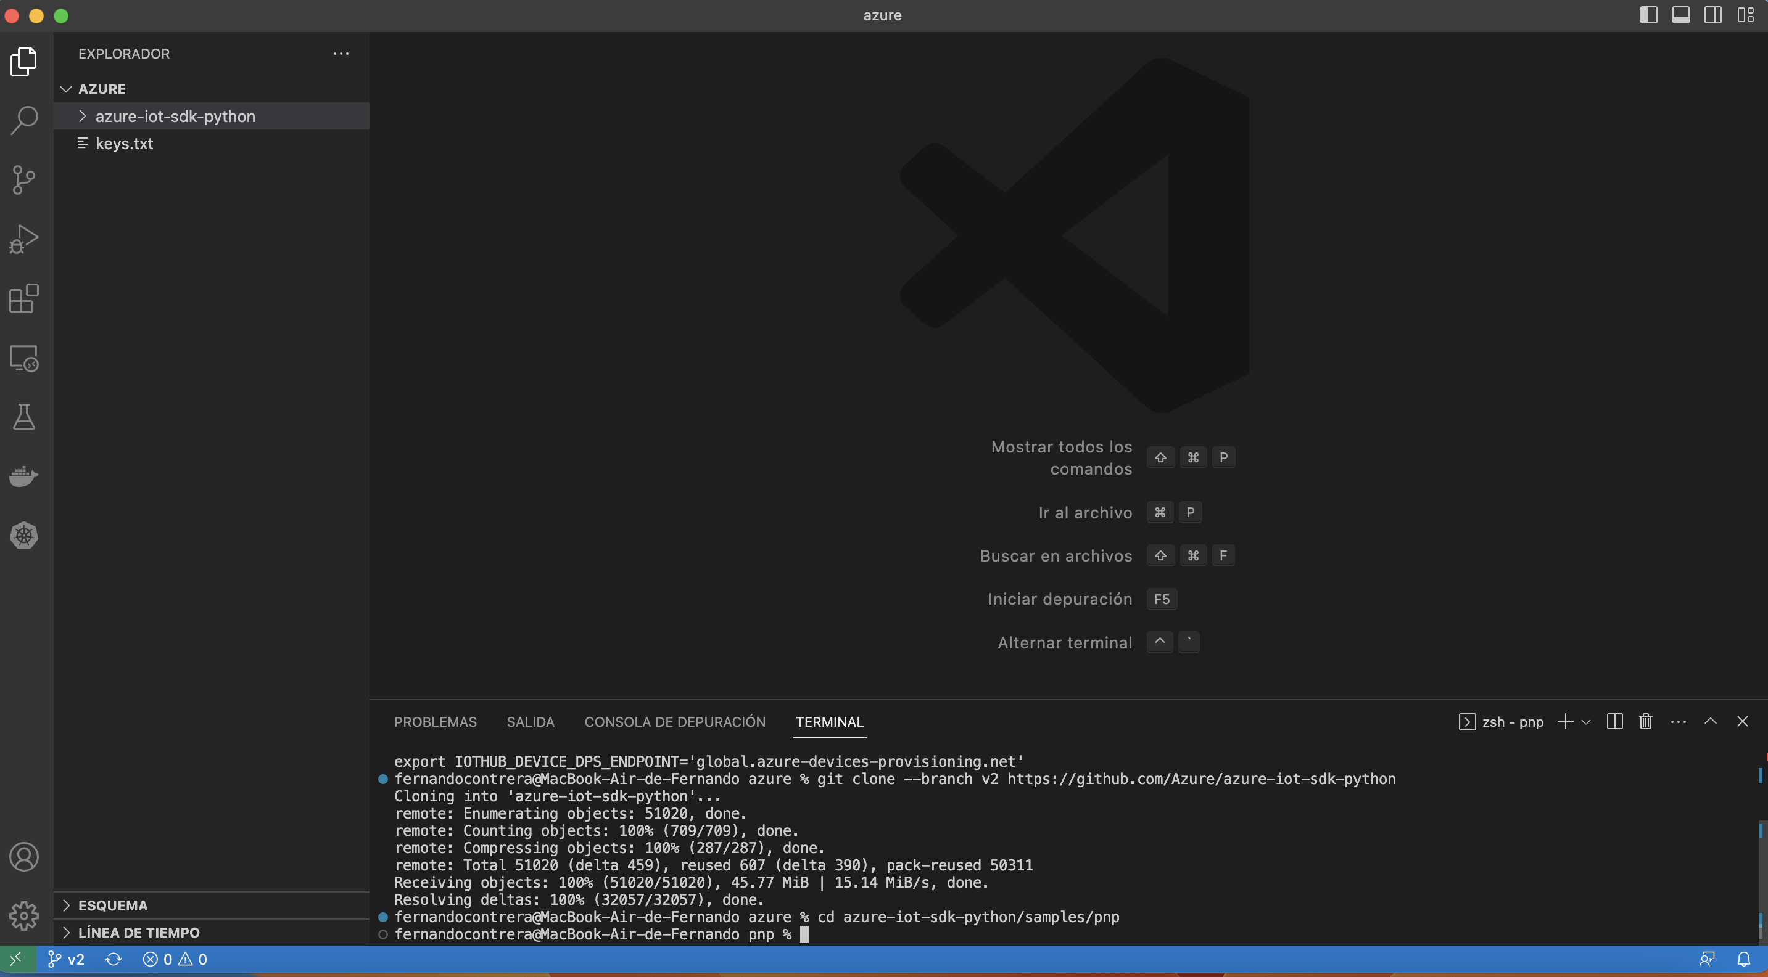
Configuración básica
Accedemos a la carpeta de ejemplos con el commando:
cd azure-iot-sdk-python/samples/pnp
Acceso a ejemplo

Slide 43
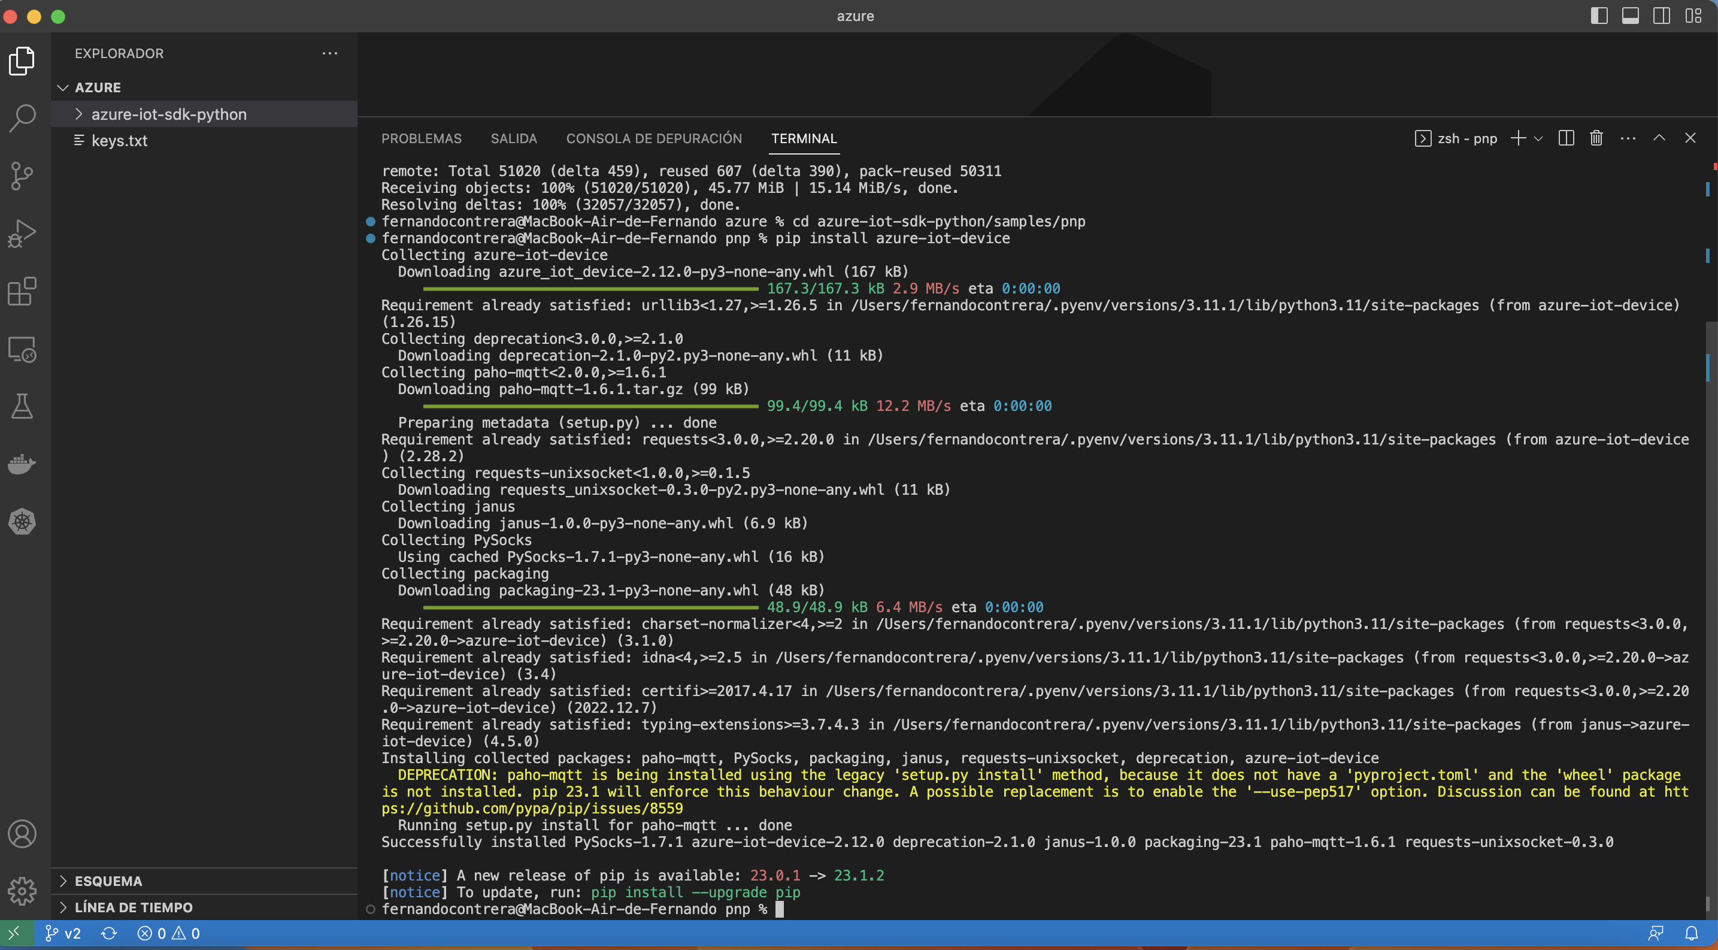
Instalación
Dentro de la carpeta pnp instalamos las dependencias con el comando
pip install azure-iot-device
Instalación de paquetes

Slide 44
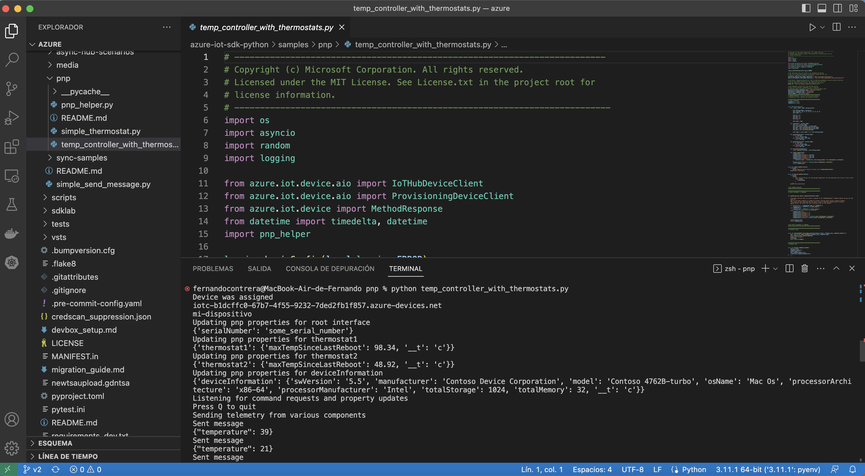
Iniciar dispositivo
En.la carpeta pnp podemos visualizar y correr el archivo temp_controller_with_thermostats.py
Correr los sensores

Slide 45
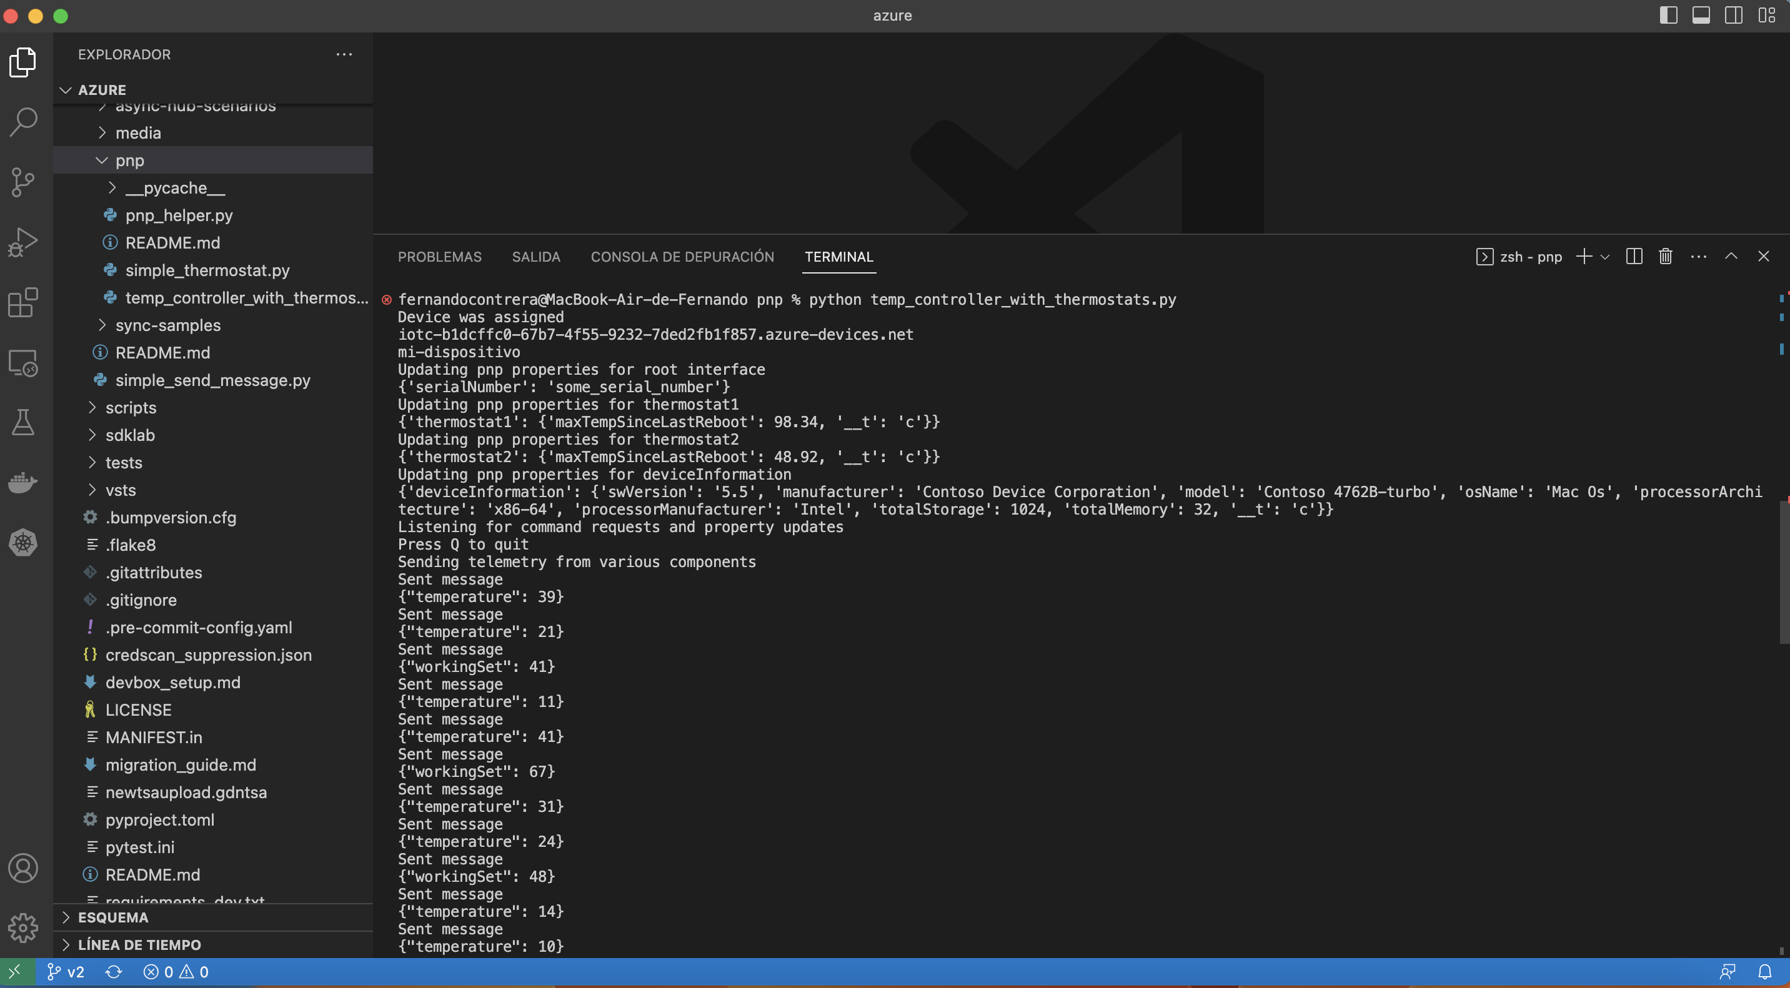
Envío de datos
Corremos el archivo mediante el comando: python temp_controller_with_thermostats.py
en la terminal
Desde computador a Azure IoT Central

Slide 46
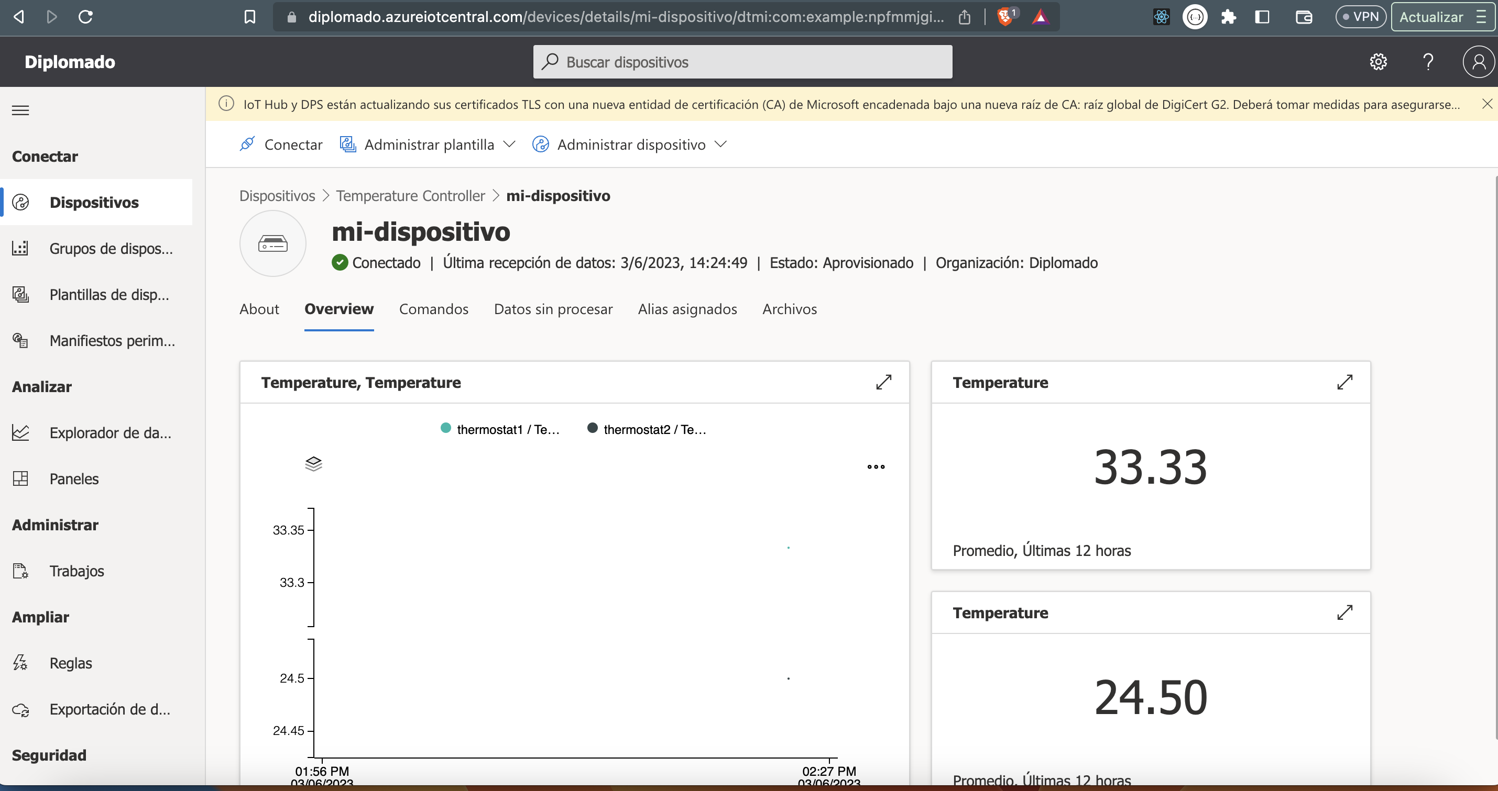
Administración de dispositivo
Volvemos al portal y seleccionamos nuestro dispositivo para verificar la conexión
Visualizar el dispositivo

Slide 47
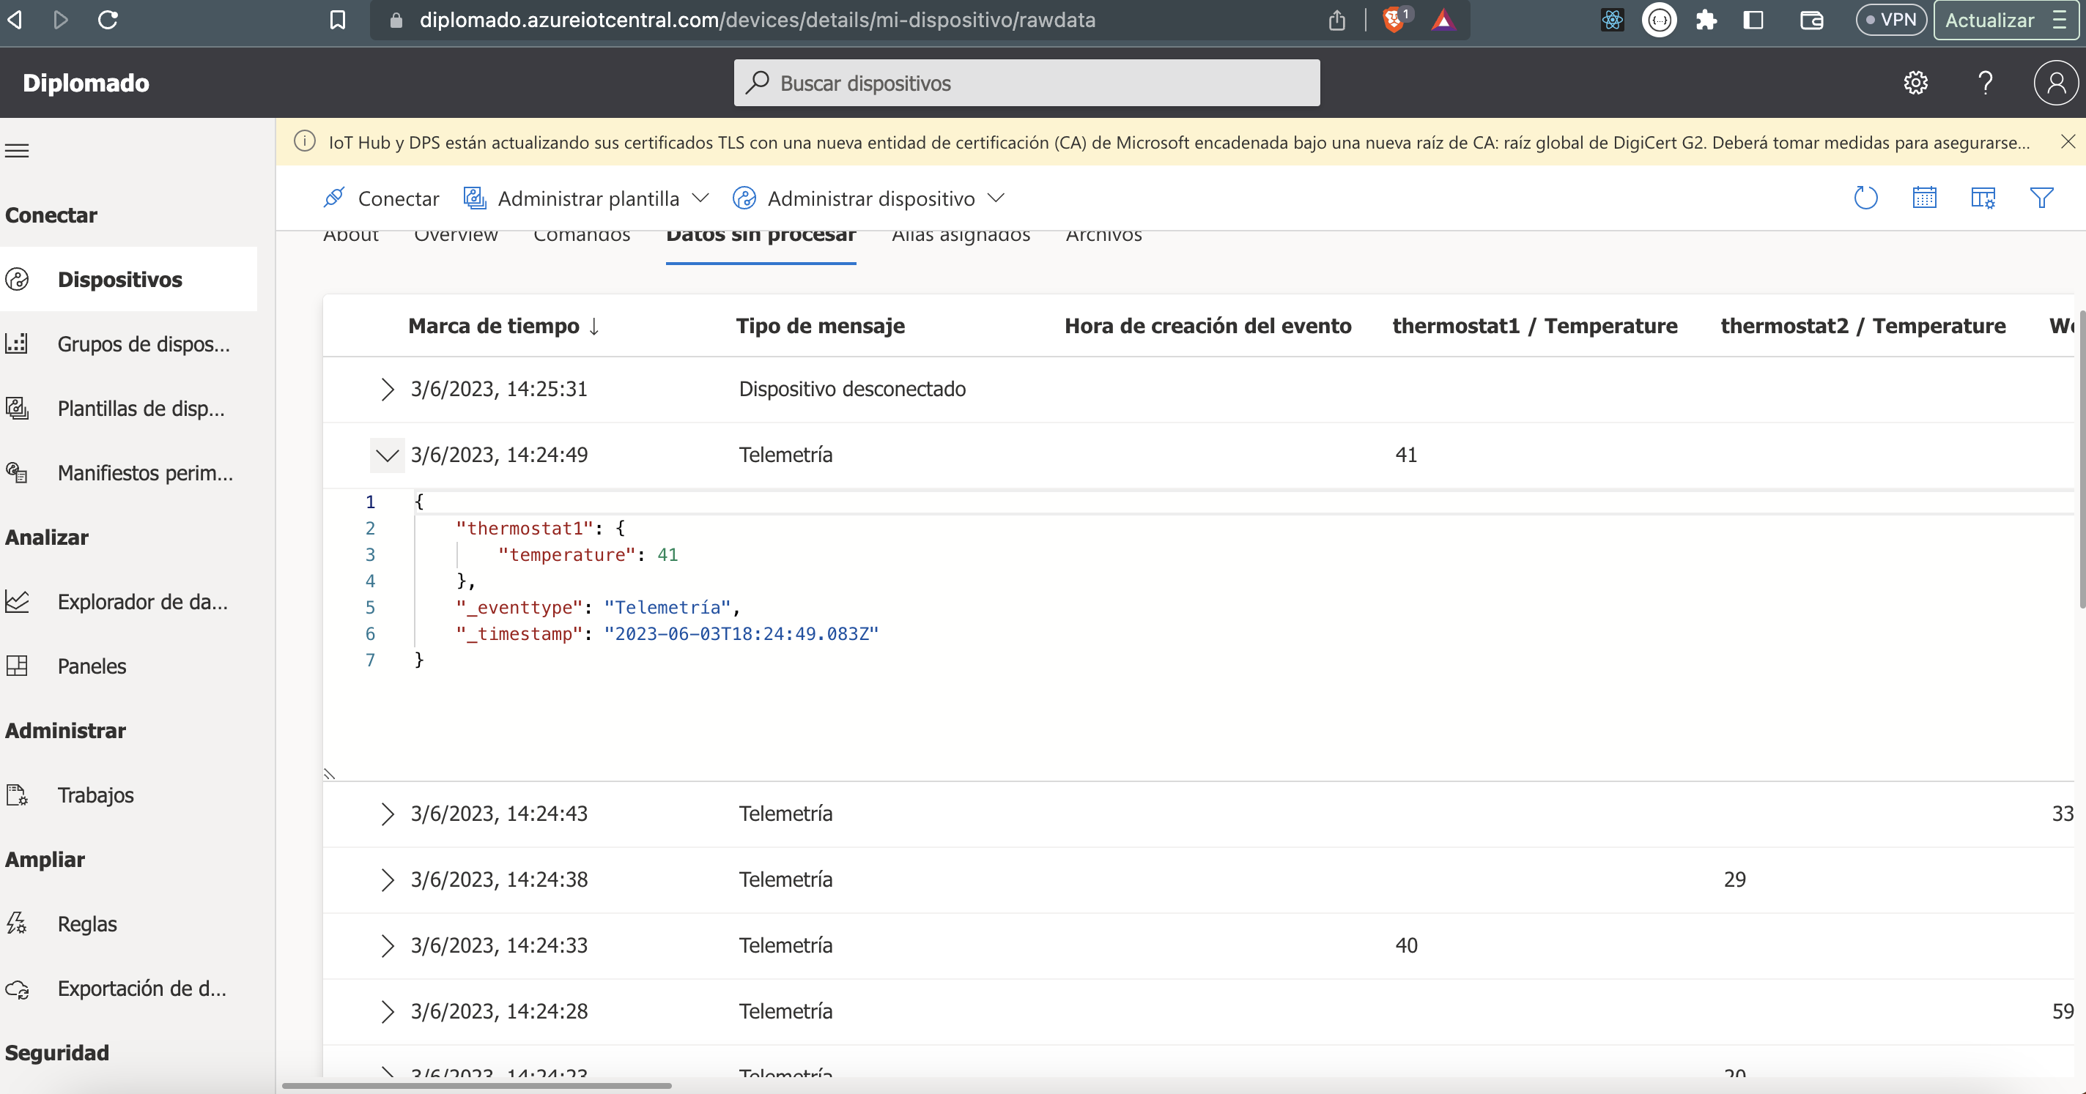
Verificación de datos
Navega hasta la pestaña de Datos sin procesar para visualizar los valores recibidos del dispositivo
Lectura de registros enviados desde dispositivo

Slide 48
Trabajo
Tarea de análisis
En base a los dos ejercicios demostrados y lo aprendido, elaborar en una hoja, un plan de proyecto interno que pueda resolver un problema y/o brinde beneficios en su trabajo y un plan para su hogar con la siguiente estructura:
Nombre de proyecto
Descripción
Dispositivos
Detalle de costo (aproximado) usando la calculadora de Azure.
Obs: Las dudas o consultas serán canalizadas en el foro

Slide 49
Glosario
¿Qué es Microsoft Cloud? : https://www.microsoft.com/es-es/microsoft-cloud/what-is-microsoft-cloud
Buenas prácticas de Arquitectura de nube de Microsoft : https://learn.microsoft.com/en-us/azure/well-architected/
Patrones de diseño cloud: https://learn.microsoft.com/en-us/azure/architecture/patterns/
Que es Azure IoT Central: https://learn.microsoft.com/en-us/azure/iot-central/core/overview-iot-central
Arquitectura Azure IoT Central: https://learn.microsoft.com/en-us/azure/iot-central/core/concepts-architecture
IoT Plug and Play Bridge: https://learn.microsoft.com/en-us/azure/iot-develop/concepts-iot-pnp-bridge
Conectar tu teléfono con IoT central: https://learn.microsoft.com/en-us/azure/iot-central/core/quick-deploy-iot-central
Enviar telemetría desde dispositivo a Azure IoT Central: https://learn.microsoft.com/en-us/azure/iot-develop/quickstart-send-telemetry-central?pivots=programming-language-python
Calculadora de Azure: https://azure.microsoft.com/es-es/pricing/calculator/

